Slide 1
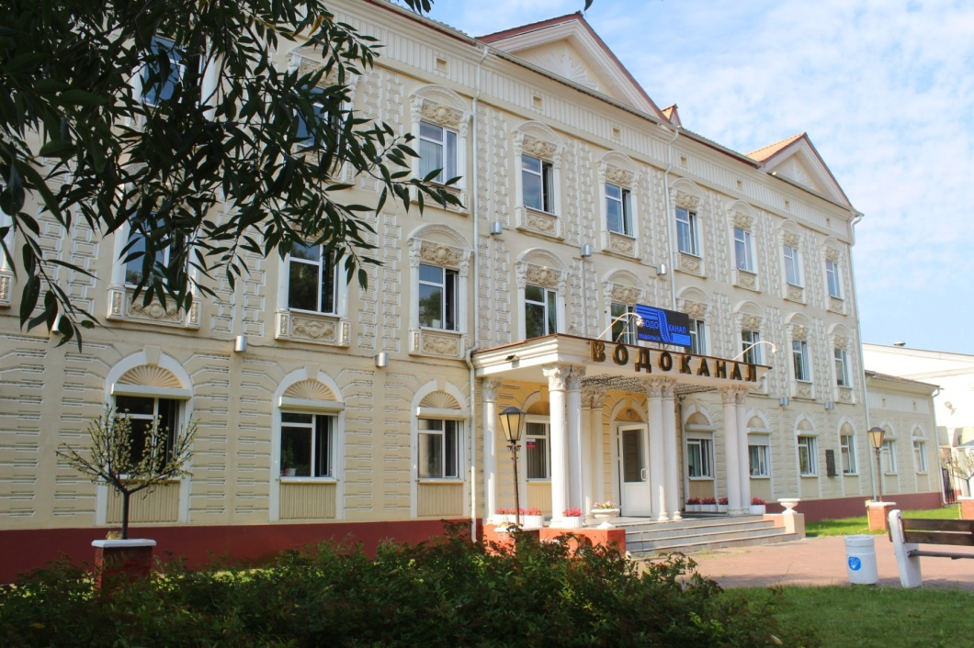
Итоги работы
МУП Водоканал
г.Подольск за 2022 год

Slide 2
Доходы, млн. руб.
+3,46 %
2022 год

Slide 3
Финансовый результат, млн. руб.
+55,55 %
2022 год

Slide 4
Среднесписочная численность работников, чел.
-30 чел.
-3,14 %
2021 год
2022 год

Slide 5
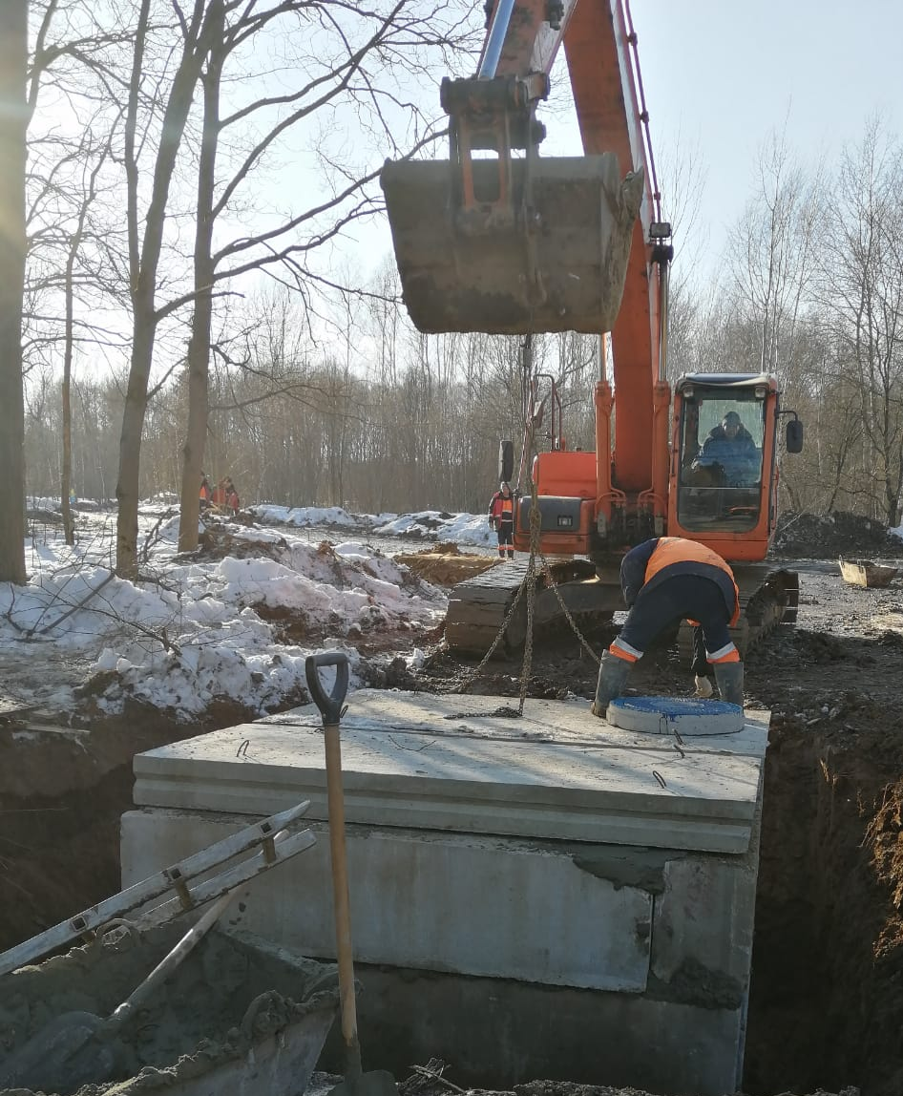
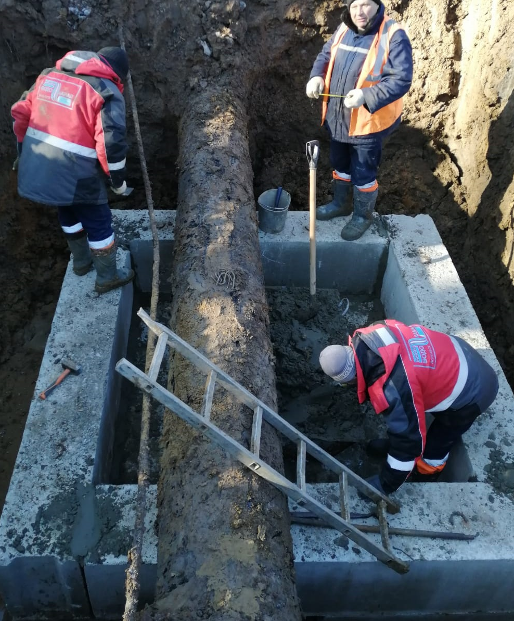
Модернизация дюкера на водоводе от НС Лучинское до ВНС Товарная Д=500 мм, L=462 п.м.

Slide 6
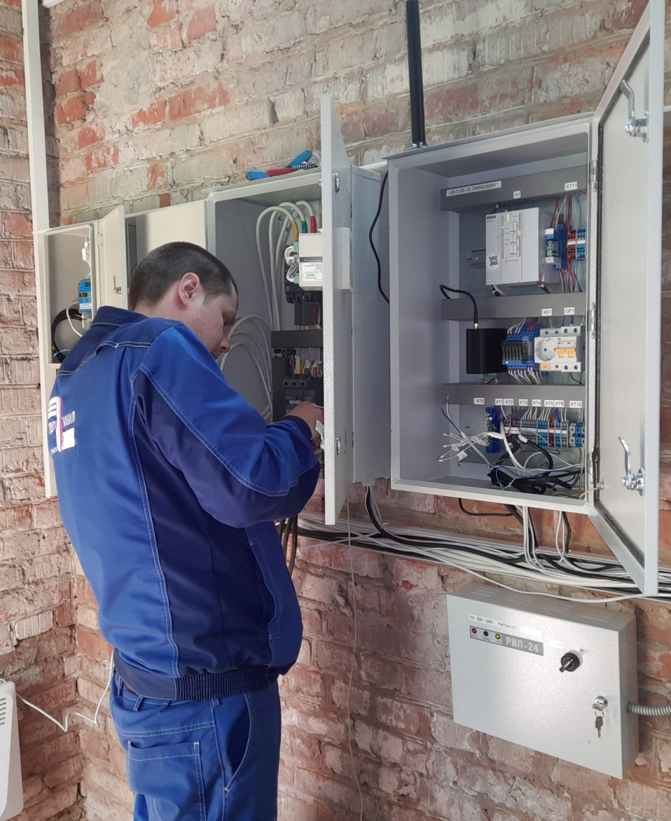
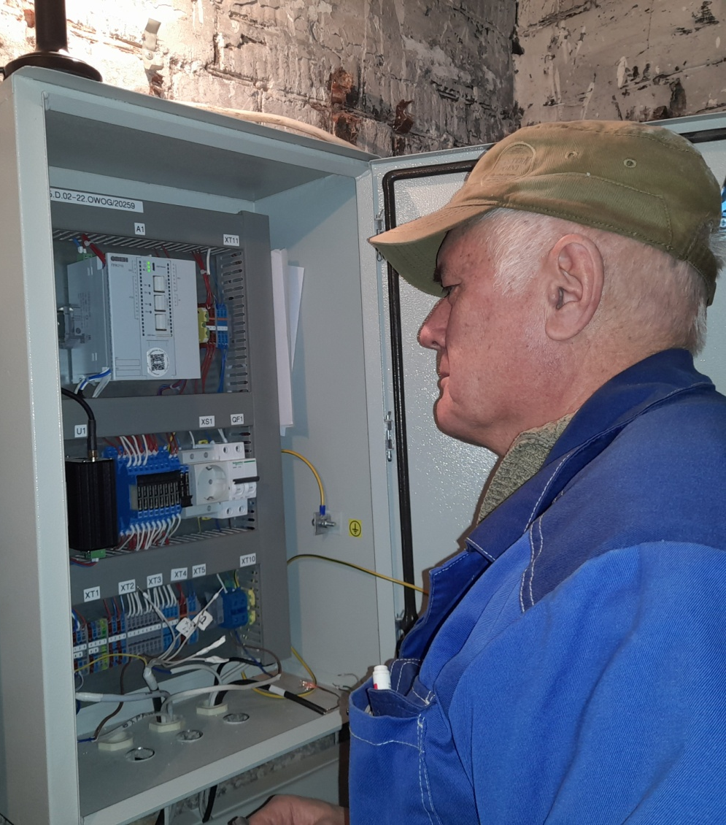
Модернизация артезианских скважин Поливаново-Александровского каскада - монтаж насосного оборудования, автоматизация, диспетчеризация и ТМ, замена ВРУ, освещения, отопления
Монтаж системы диспетчеризации скв 10ПА
Монтаж системы диспетчеризации скв 16ПА

Slide 7
Модернизация артезианских скважин Поливаново-Александровского каскада - монтаж насосного оборудования, автоматизация, диспетчеризация и ТМ, замена ВРУ, освещения, отопления

Slide 8
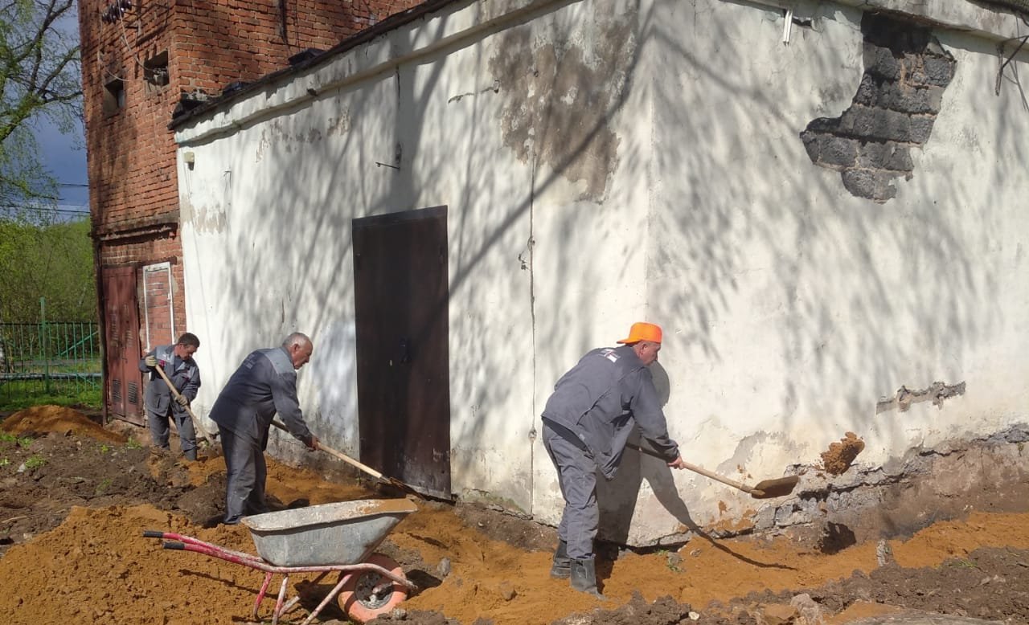
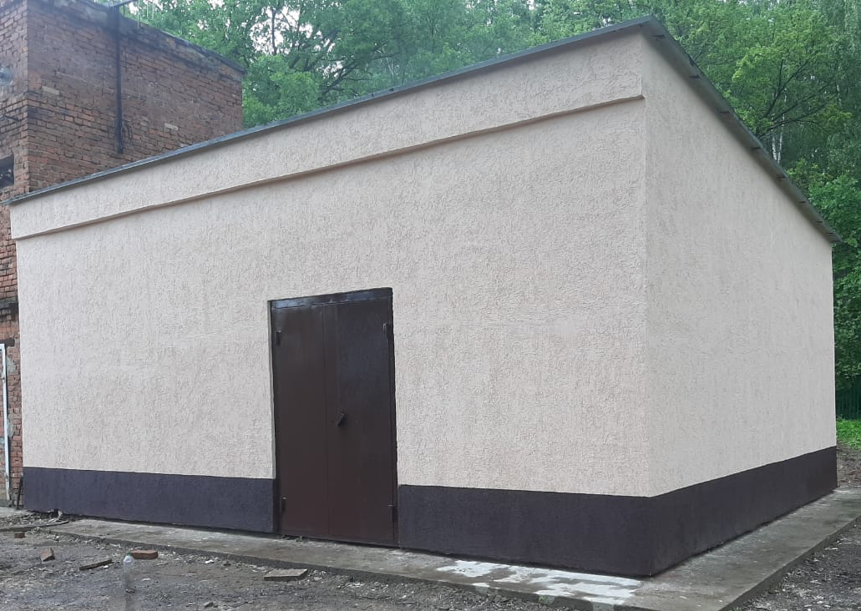
Модернизация арт/скв №5 Сергеевского ВЗУ. Обеспечение д.Сергеевка, п.Леспроект (Г.о.Подольск) качественной водой

Slide 9
Модернизация арт/скв №5 Сергеевского ВЗУ. Обеспечение д.Сергеевка, п.Леспроект (Г.о.Подольск) качественной водой

Slide 10
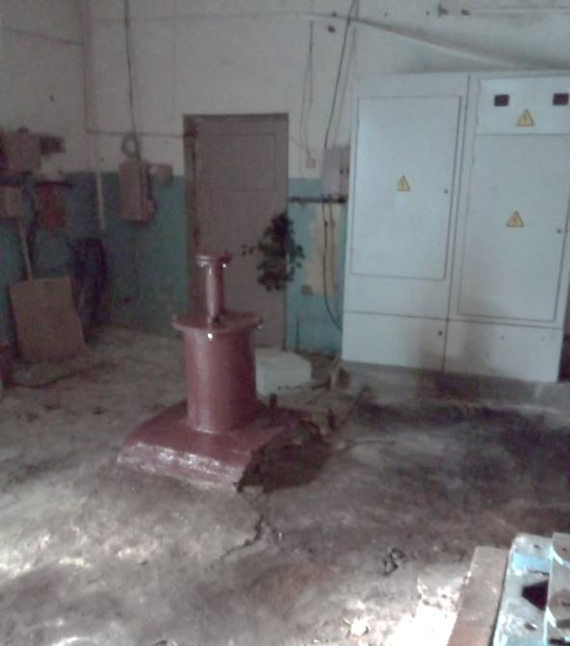
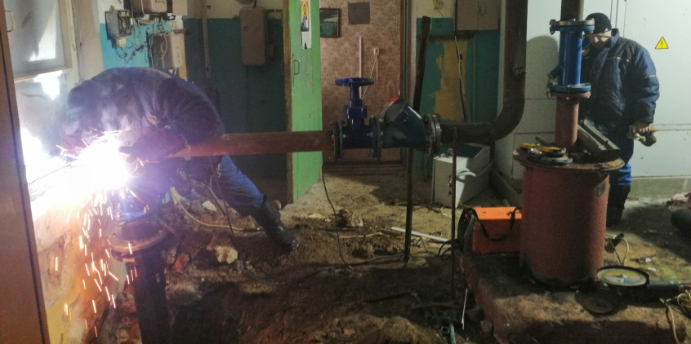
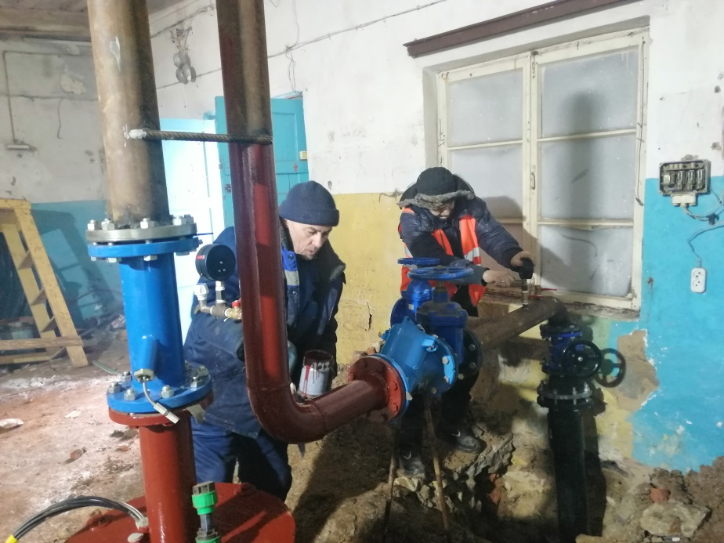
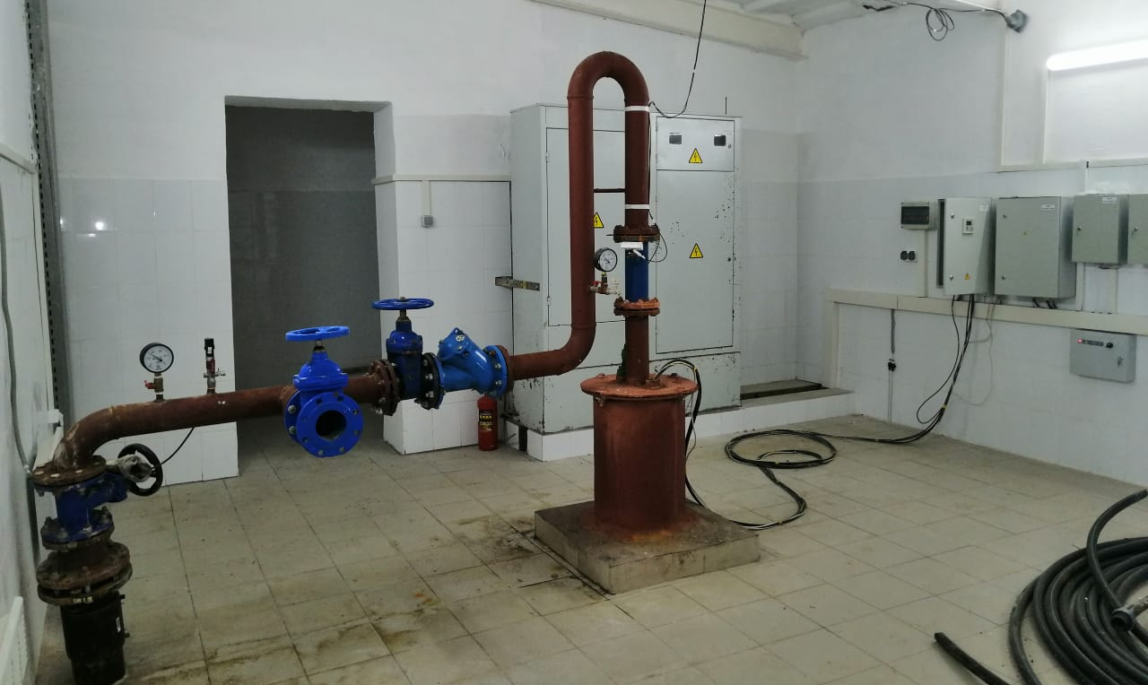
Модернизация арт/скв №5 Сергеевского ВЗУ. Обеспечение д.Сергеевка, п.Леспроект (Г.о.Подольск) качественной водой

Slide 11
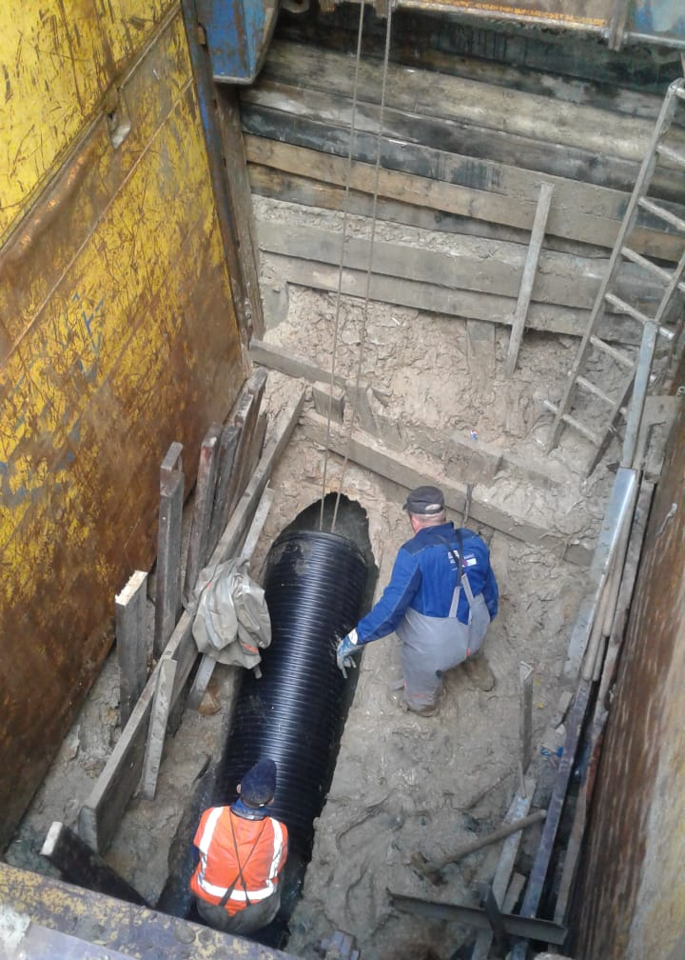
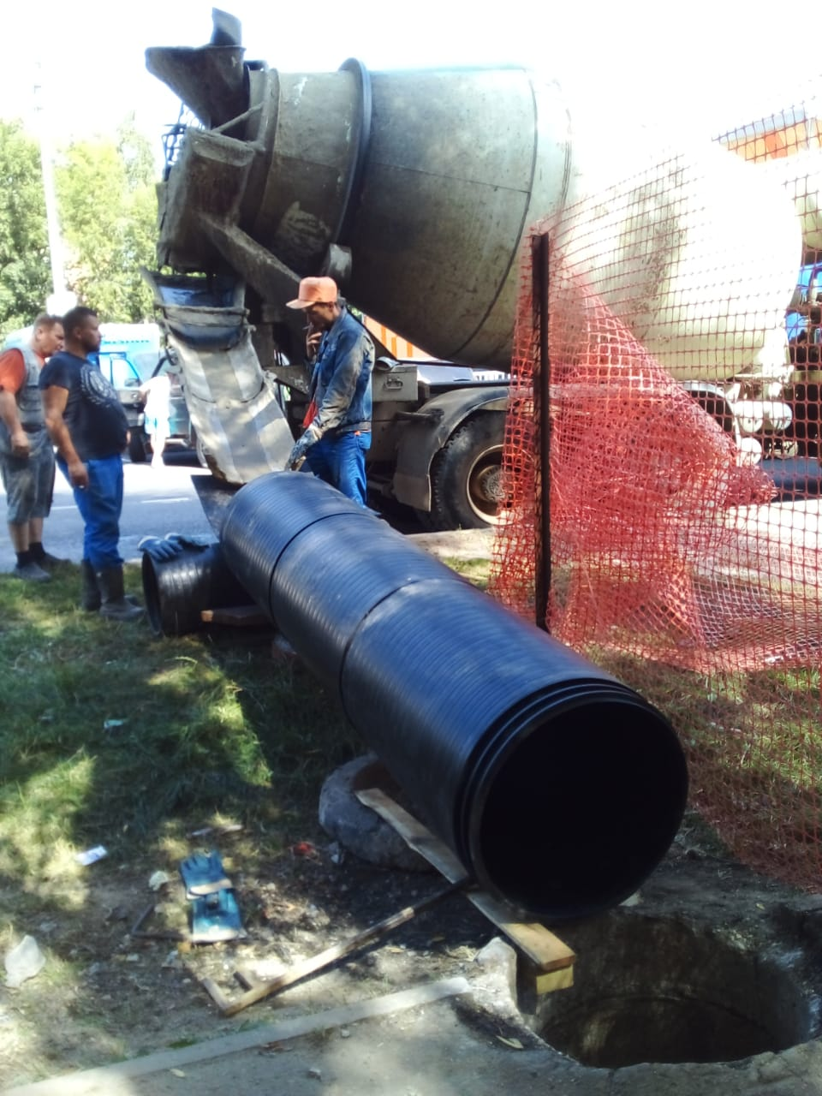
Модернизация канализационного коллектора Дн=700 мм по ул.Профсоюзная методом санации, протяженностью 230 п.м.

Slide 12
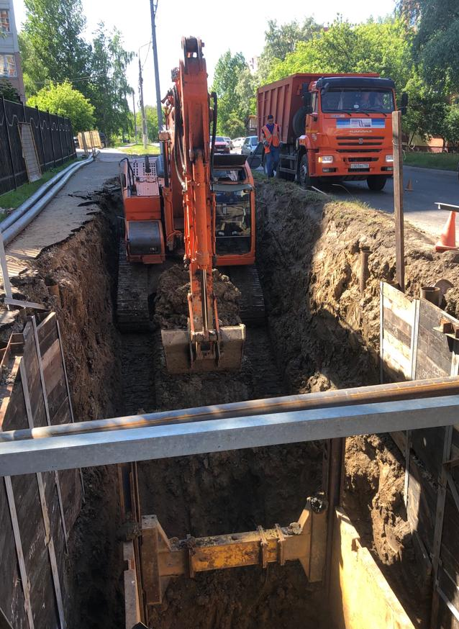
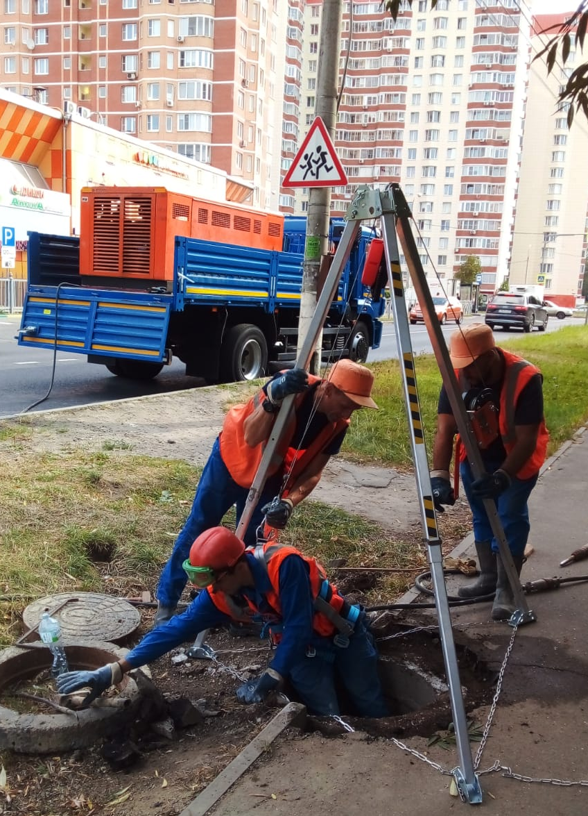
Модернизация канализационного коллектора Дн=700 мм по ул.Профсоюзная методом санации, протяженностью 230 п.м.

Slide 13
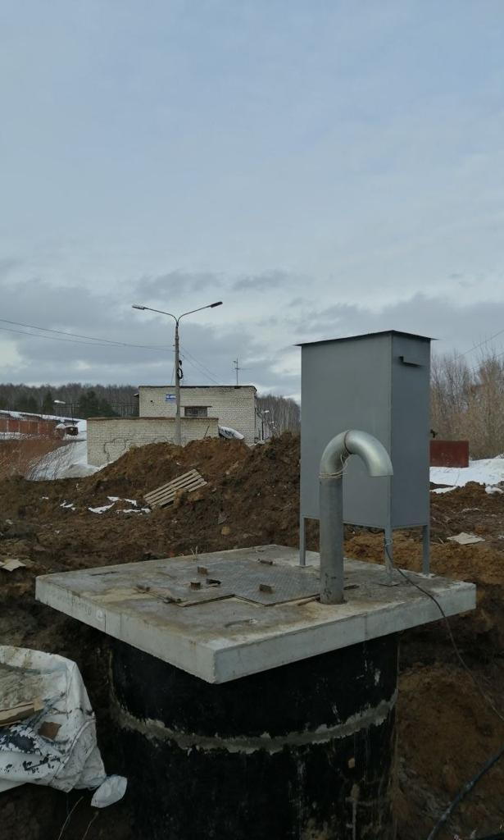
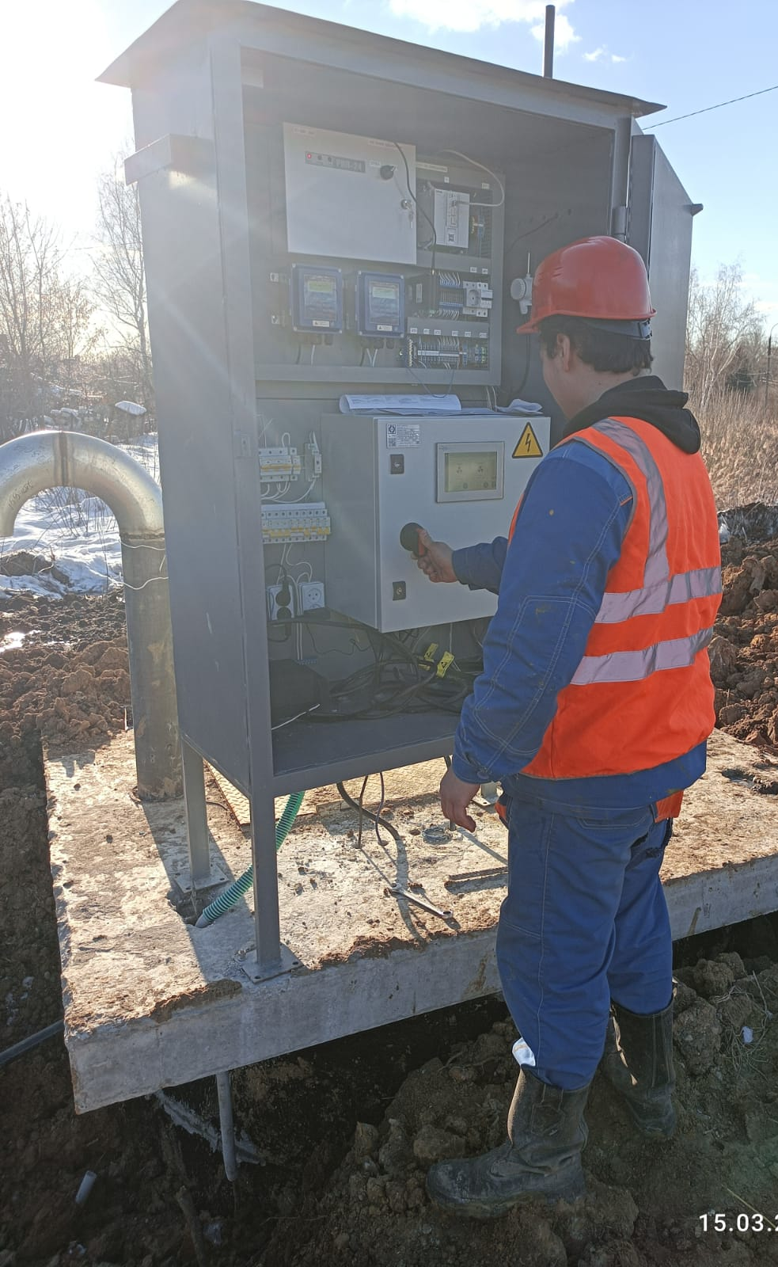
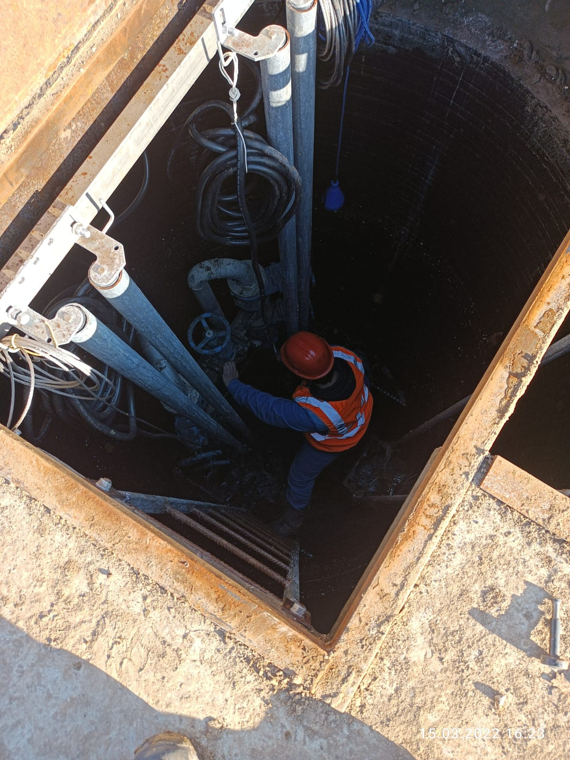
Модернизация КНС Гулёво по адресу: г.Подольск ул.Рощинская, вблизи д.102. Устройство колодца-отстойника, с переустройством существующей КНС, монтаж технологического оборудования, узла учета, станции управления, диспетчеризация

Slide 14
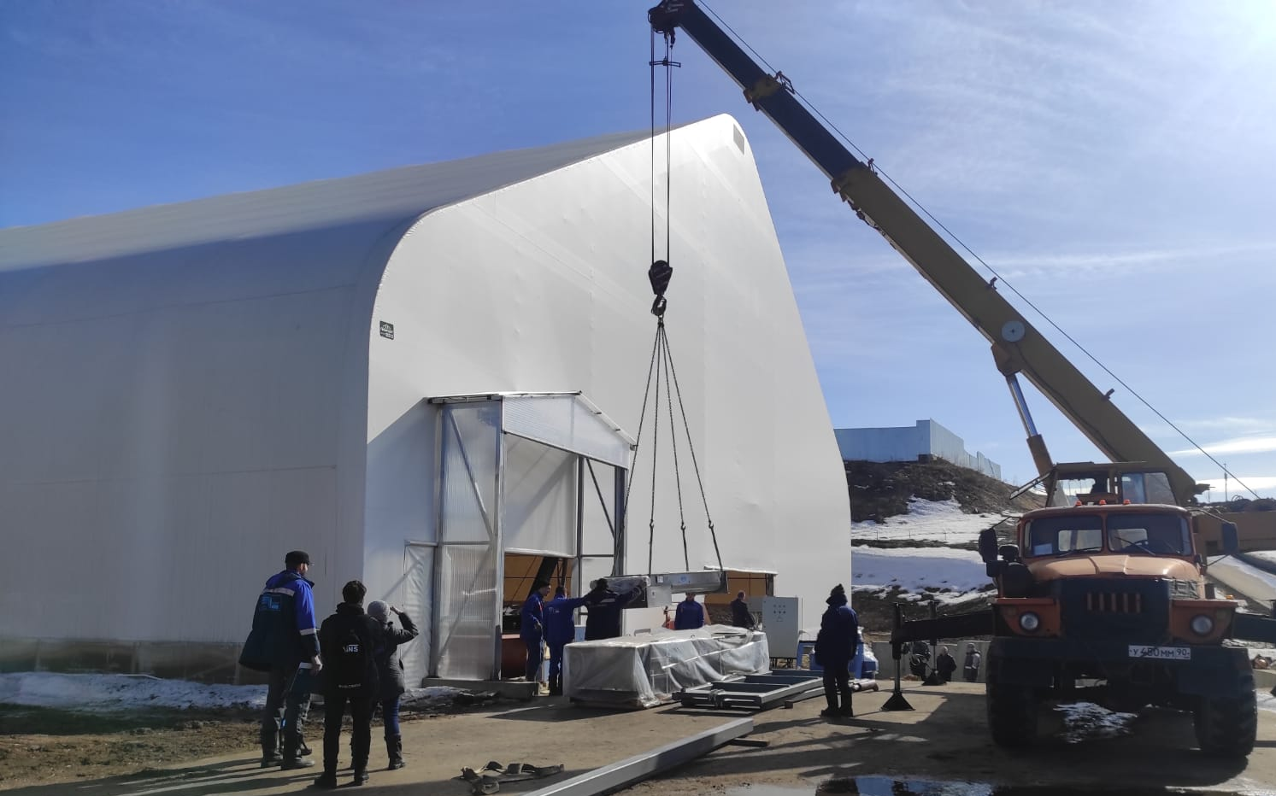
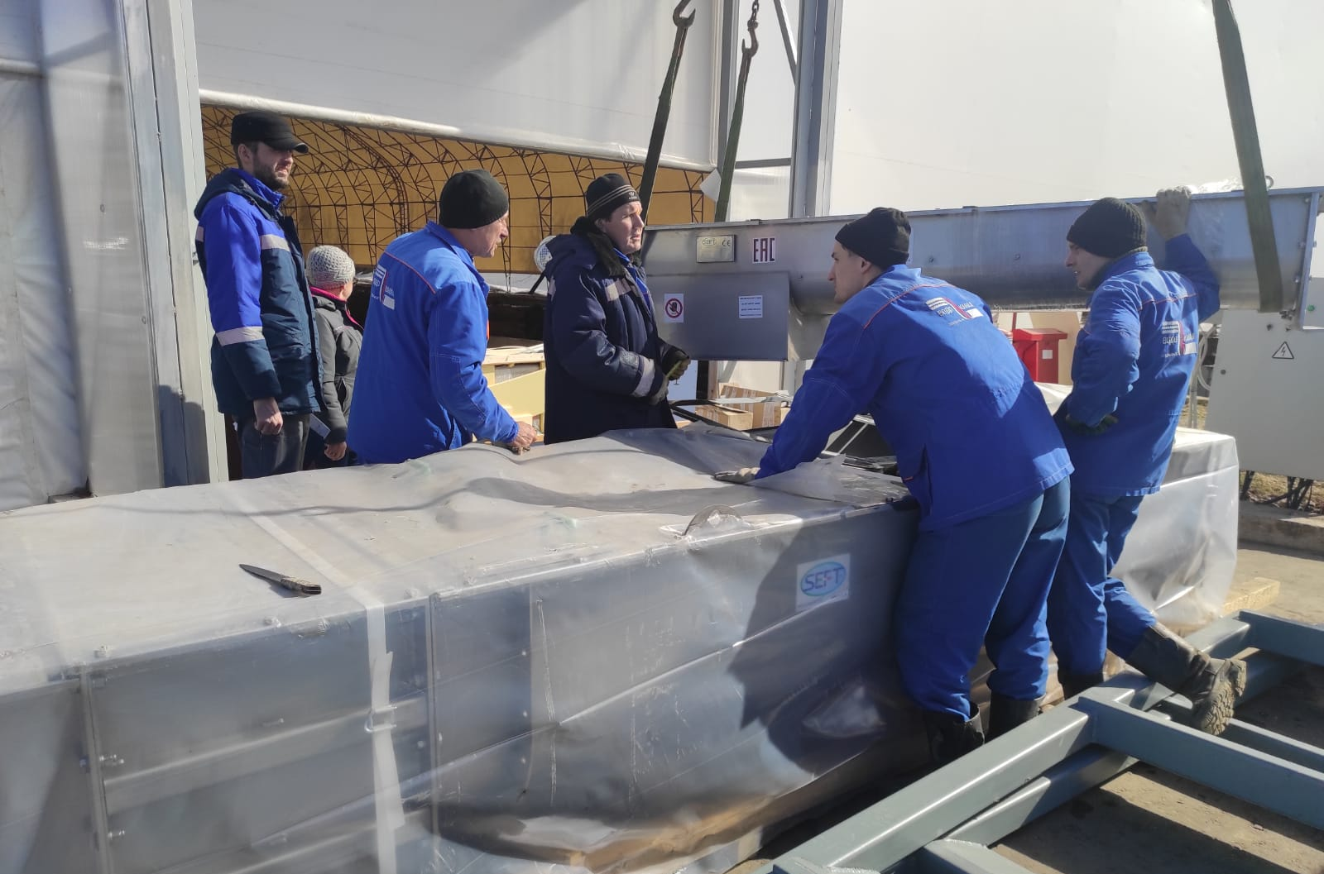
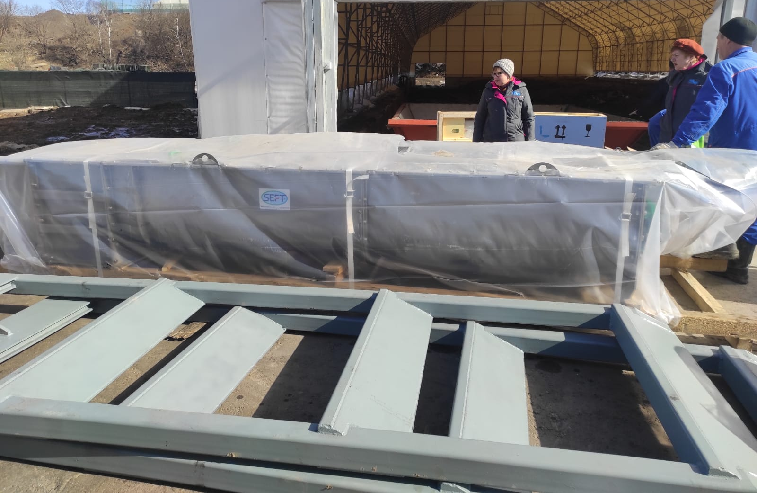
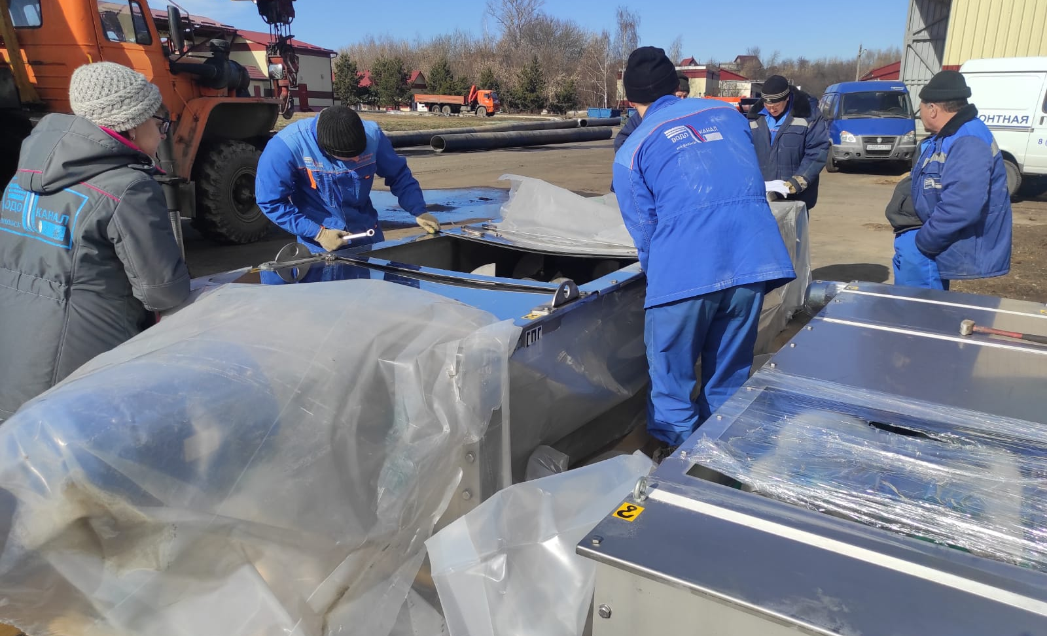
Модернизация городских очистных сооружений. Узел смешения

Slide 15
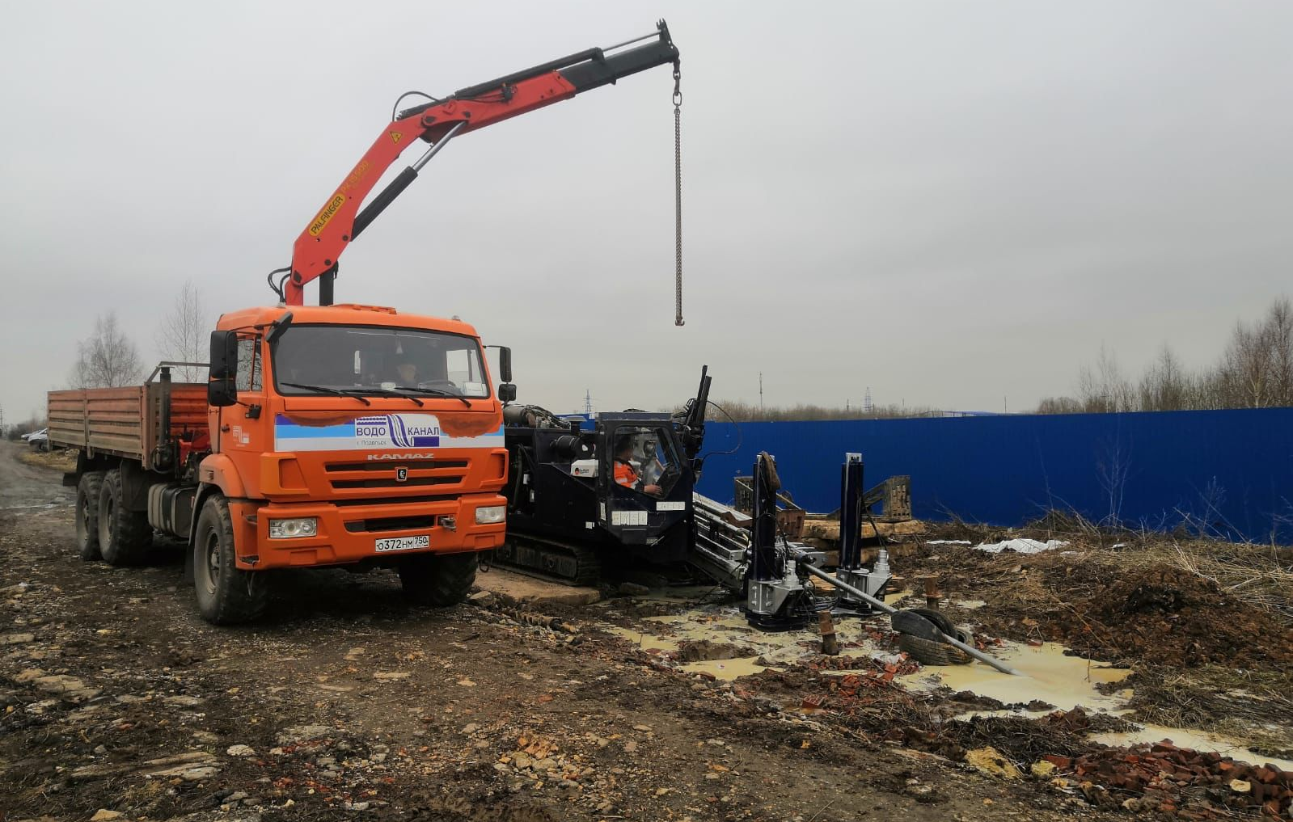
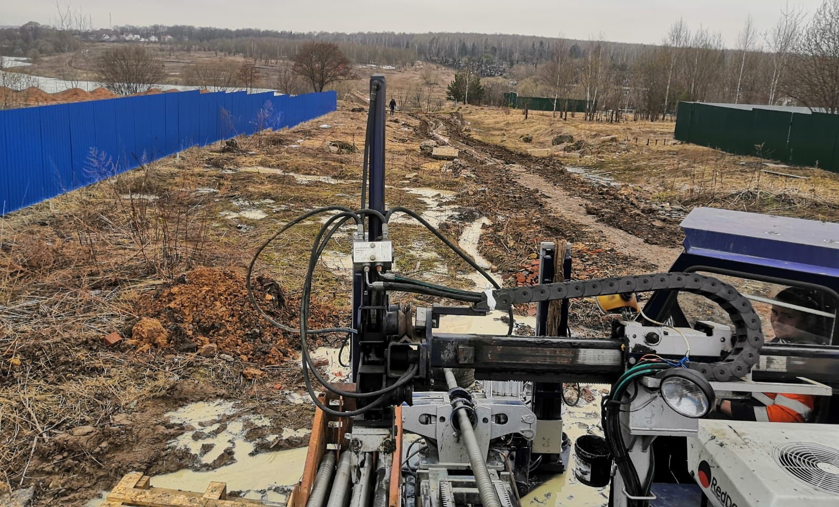
Проектирование и строительство трубопровода исходной воды dn=225 мм, L=2550 м от ВЗУ Сергеевский (д. Сергеевка) до ВНС Школьная (мкр. Климовск, ул. Школьная)

Slide 16
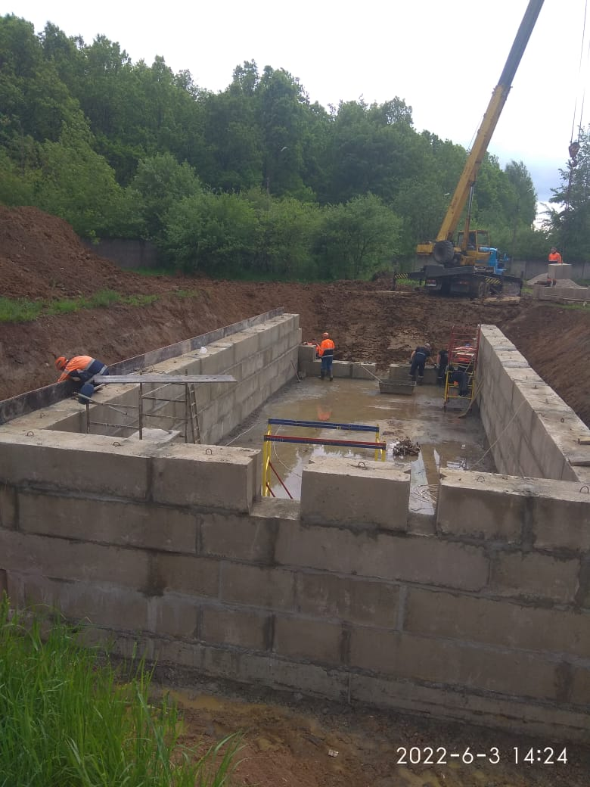
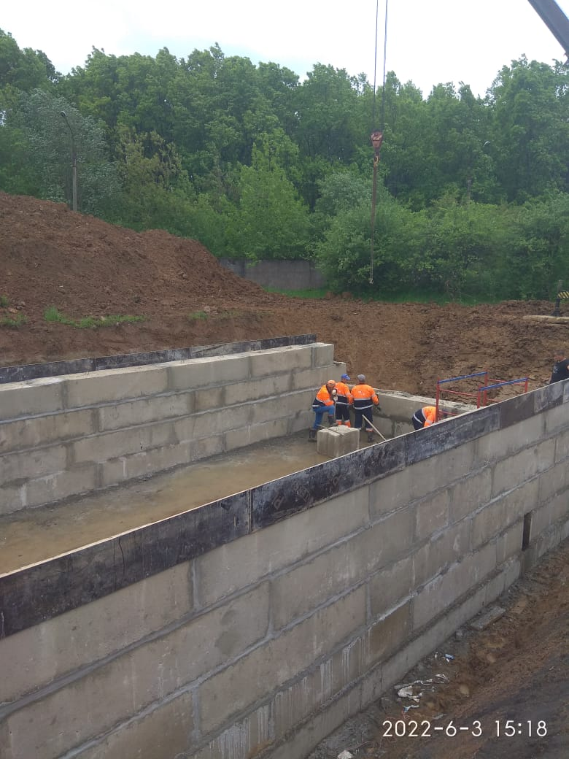
Строительство резервуара промывных вод на территории насосной станции по ул.Школьной мкр-на Климовск, Г.о.Подольск (V≈200м³)

Slide 17
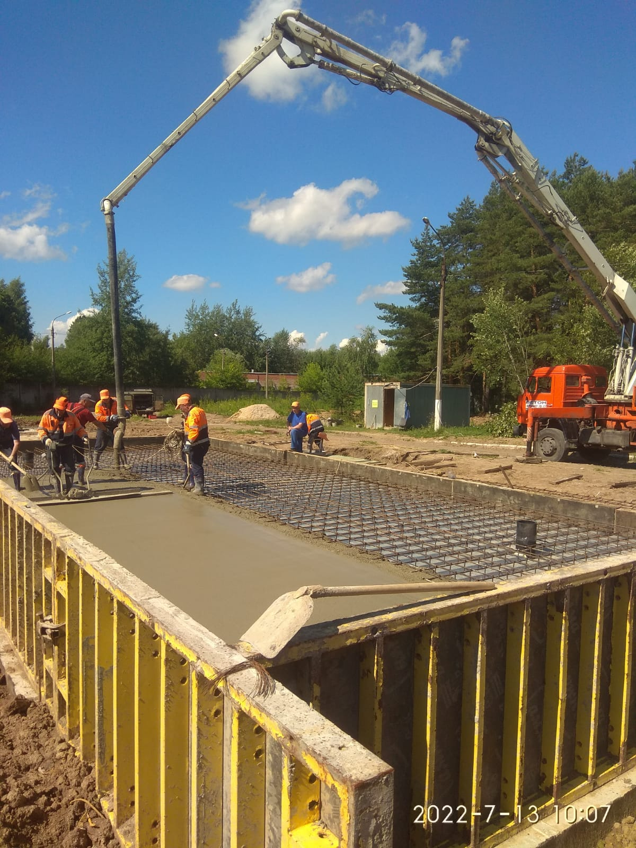
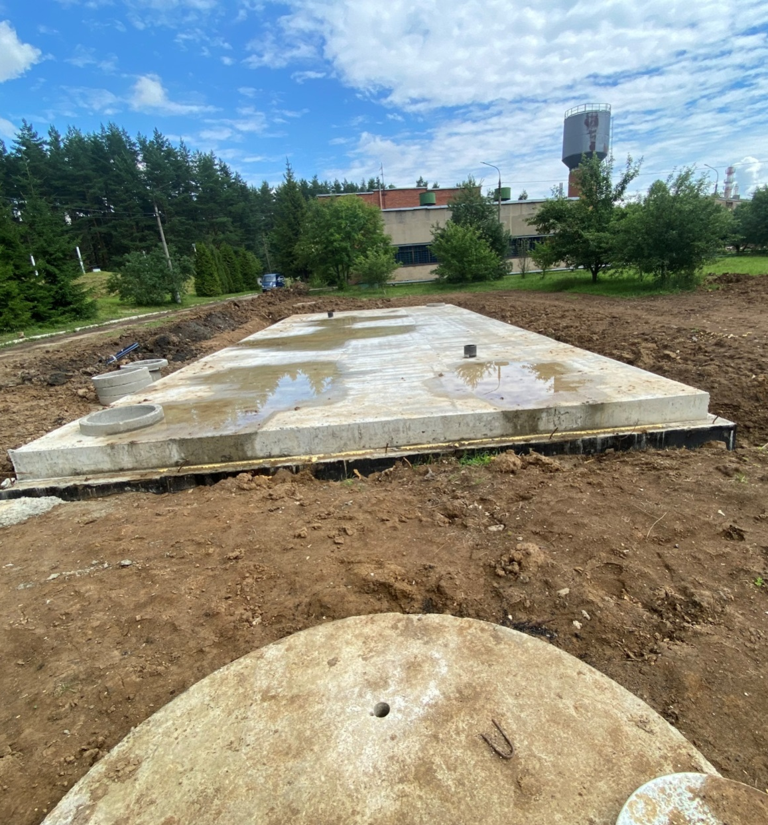
Строительстве резервуара промывных вод на территории насосной станции по ул.Школьной мкр-на Климовск, Г.о.Подольск (V≈200м³)

Slide 18
Строительство резервуара промывных вод на территории насосной станции по ул.Школьной мкр-на Климовск, Г.о.Подольск (V≈200м³). Автоматизация резервуара-отстойника промывочных вод. Монтаж электроприводов, монтаж шкафа автоматики, прокладка линий связи, монтаж датчиков

Slide 19
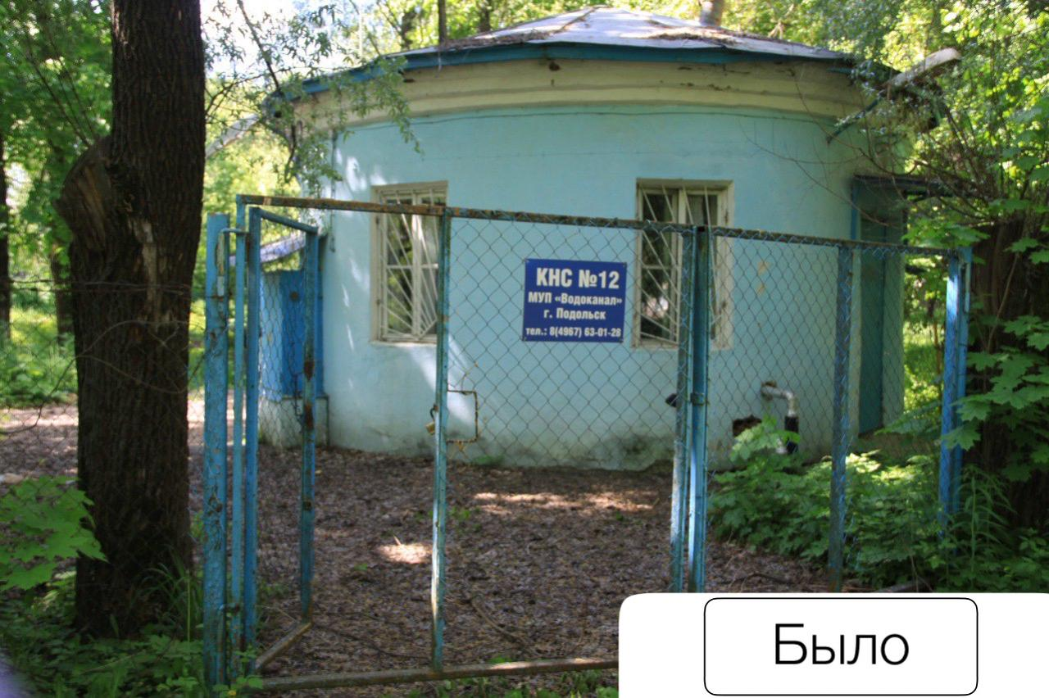
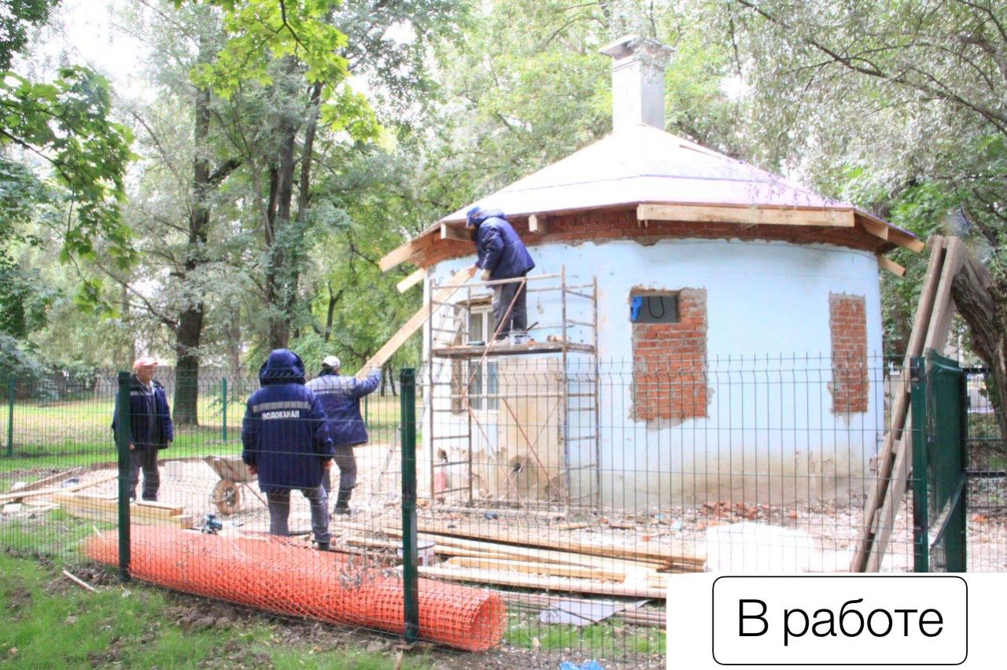
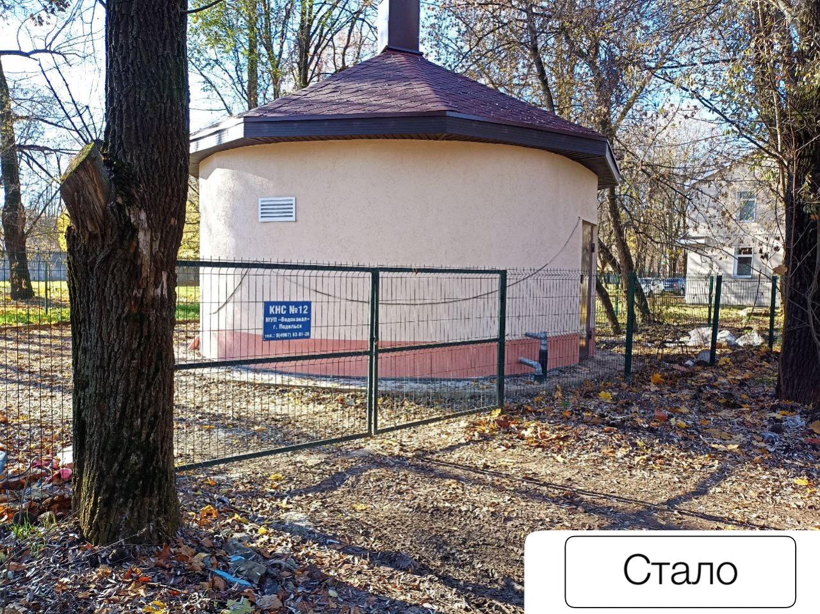
Модернизация КНС № 12 по адресу: мкр-н Климовск, территория КГБ пр-кт 50 лет Октября

Slide 20
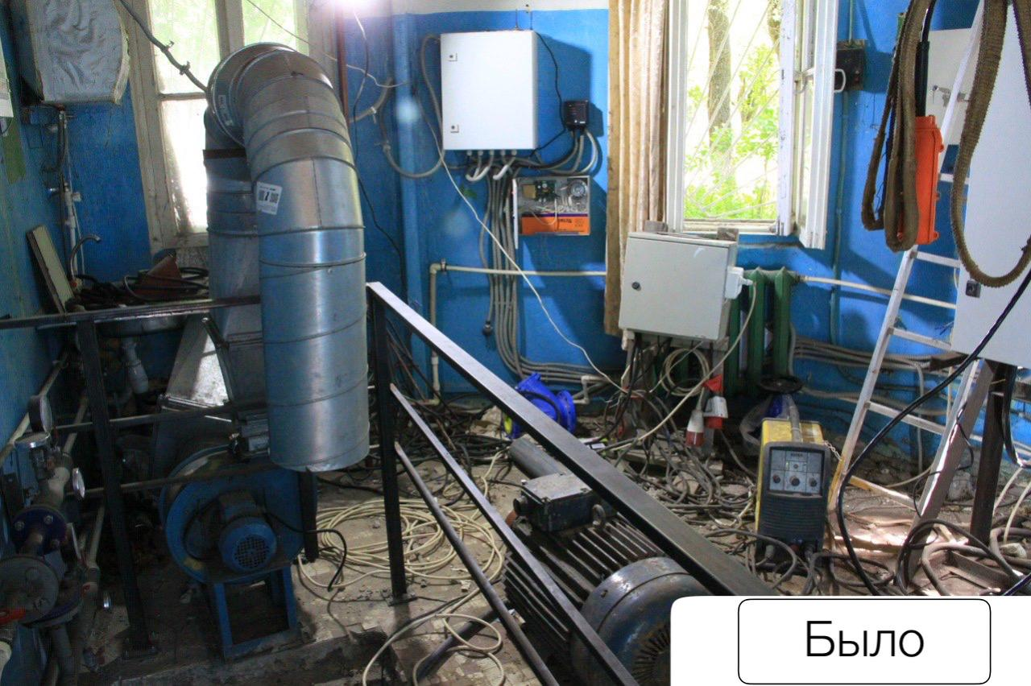
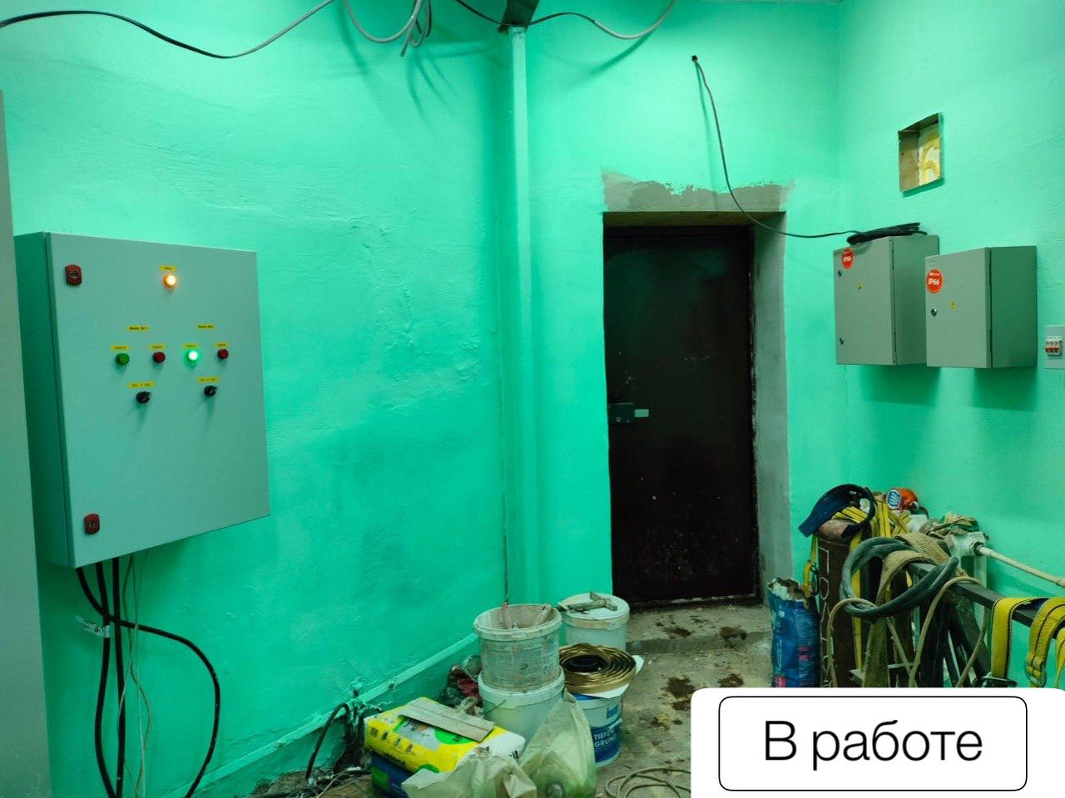
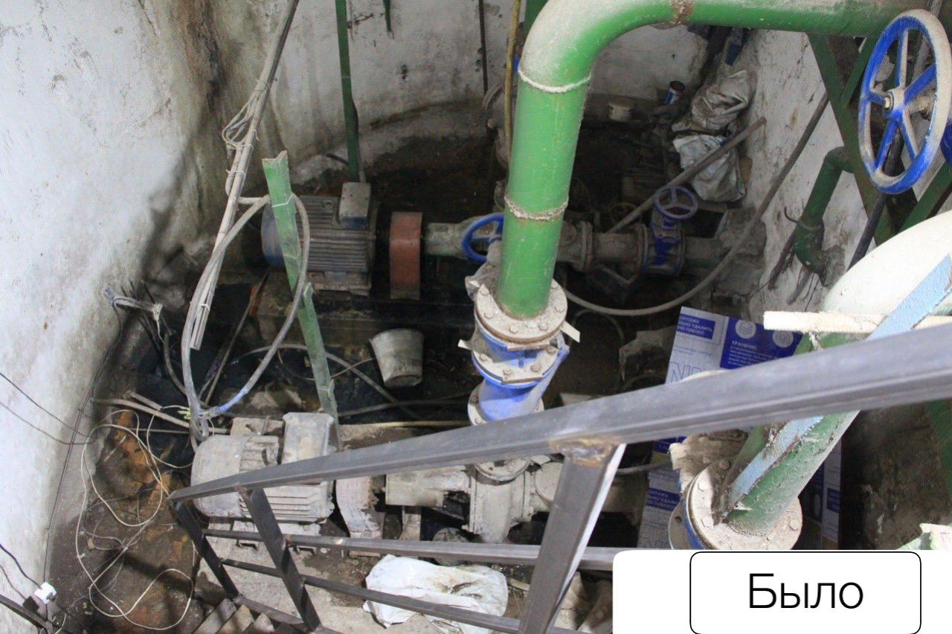
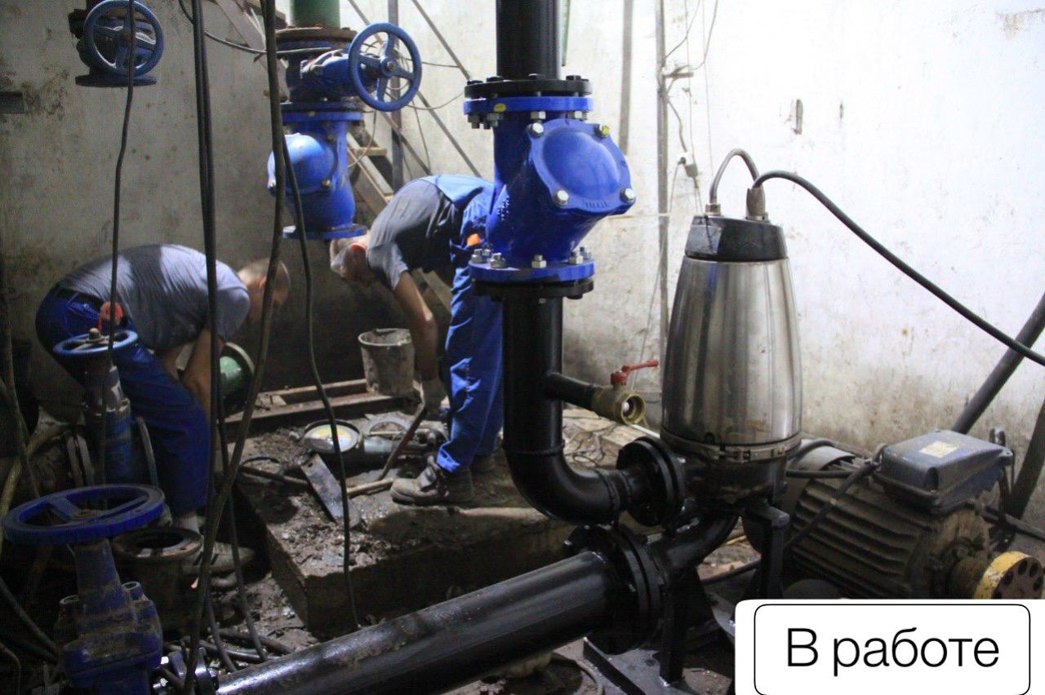
Модернизация КНС № 12 по адресу: мкр-н Климовск, территория КГБ пр-кт 50 лет Октября

Slide 21
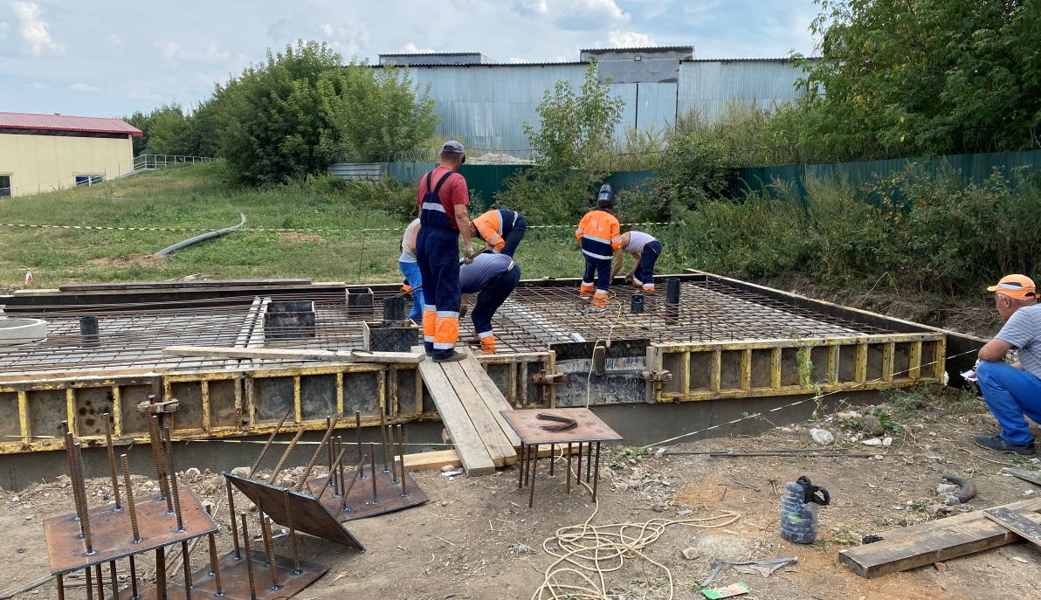
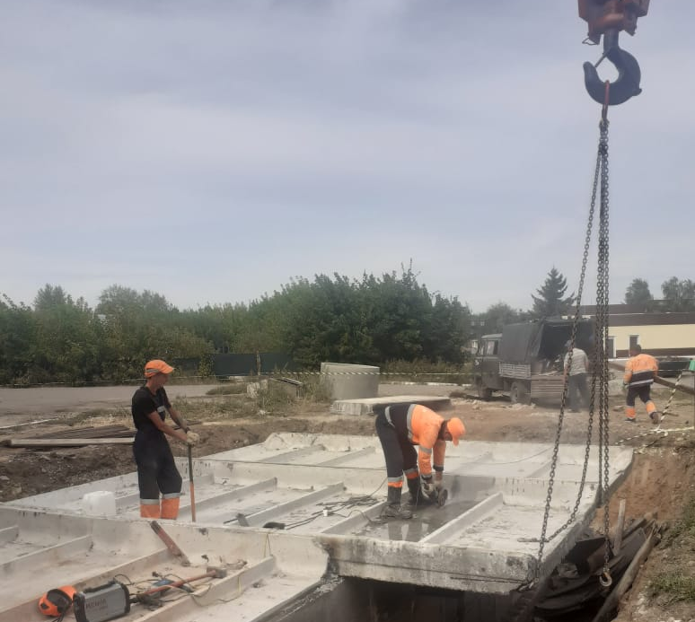
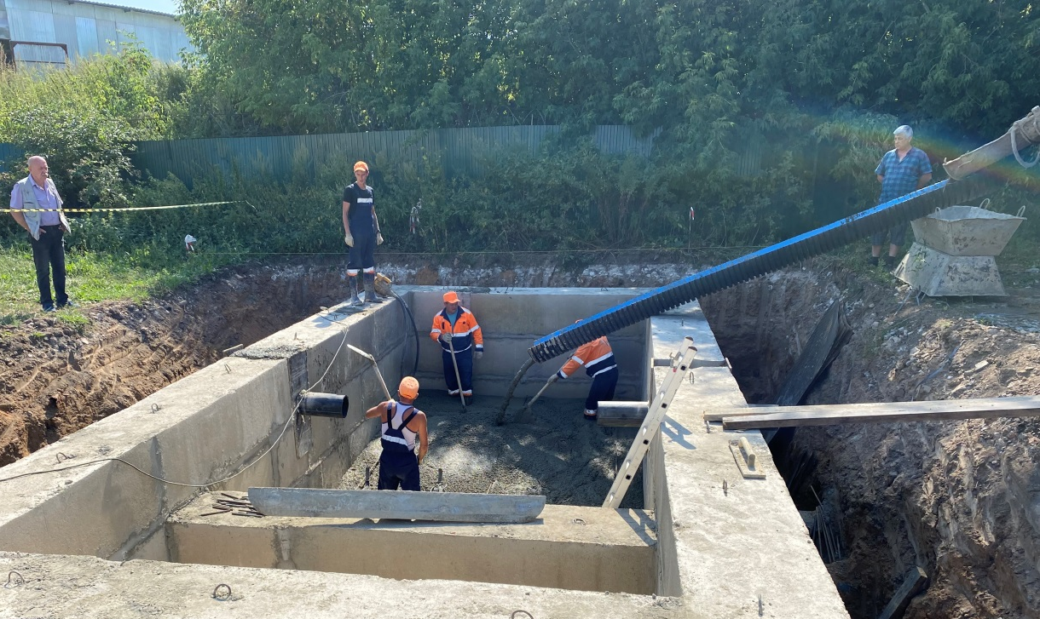
Строительство сливной станции на территории городских очистных сооружений хозяйственно-фекальных стоков по адресу: г.Подольск, Домодедовское шоссе, д.25Б

Slide 22
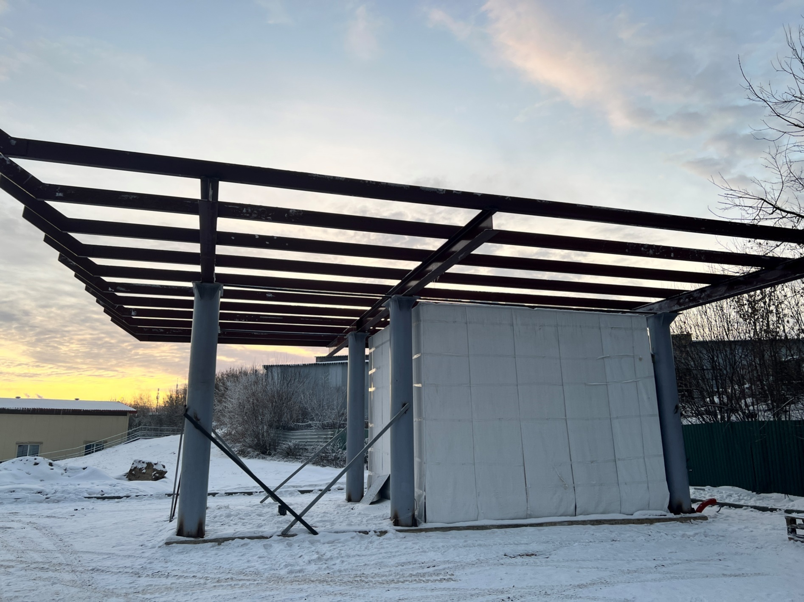
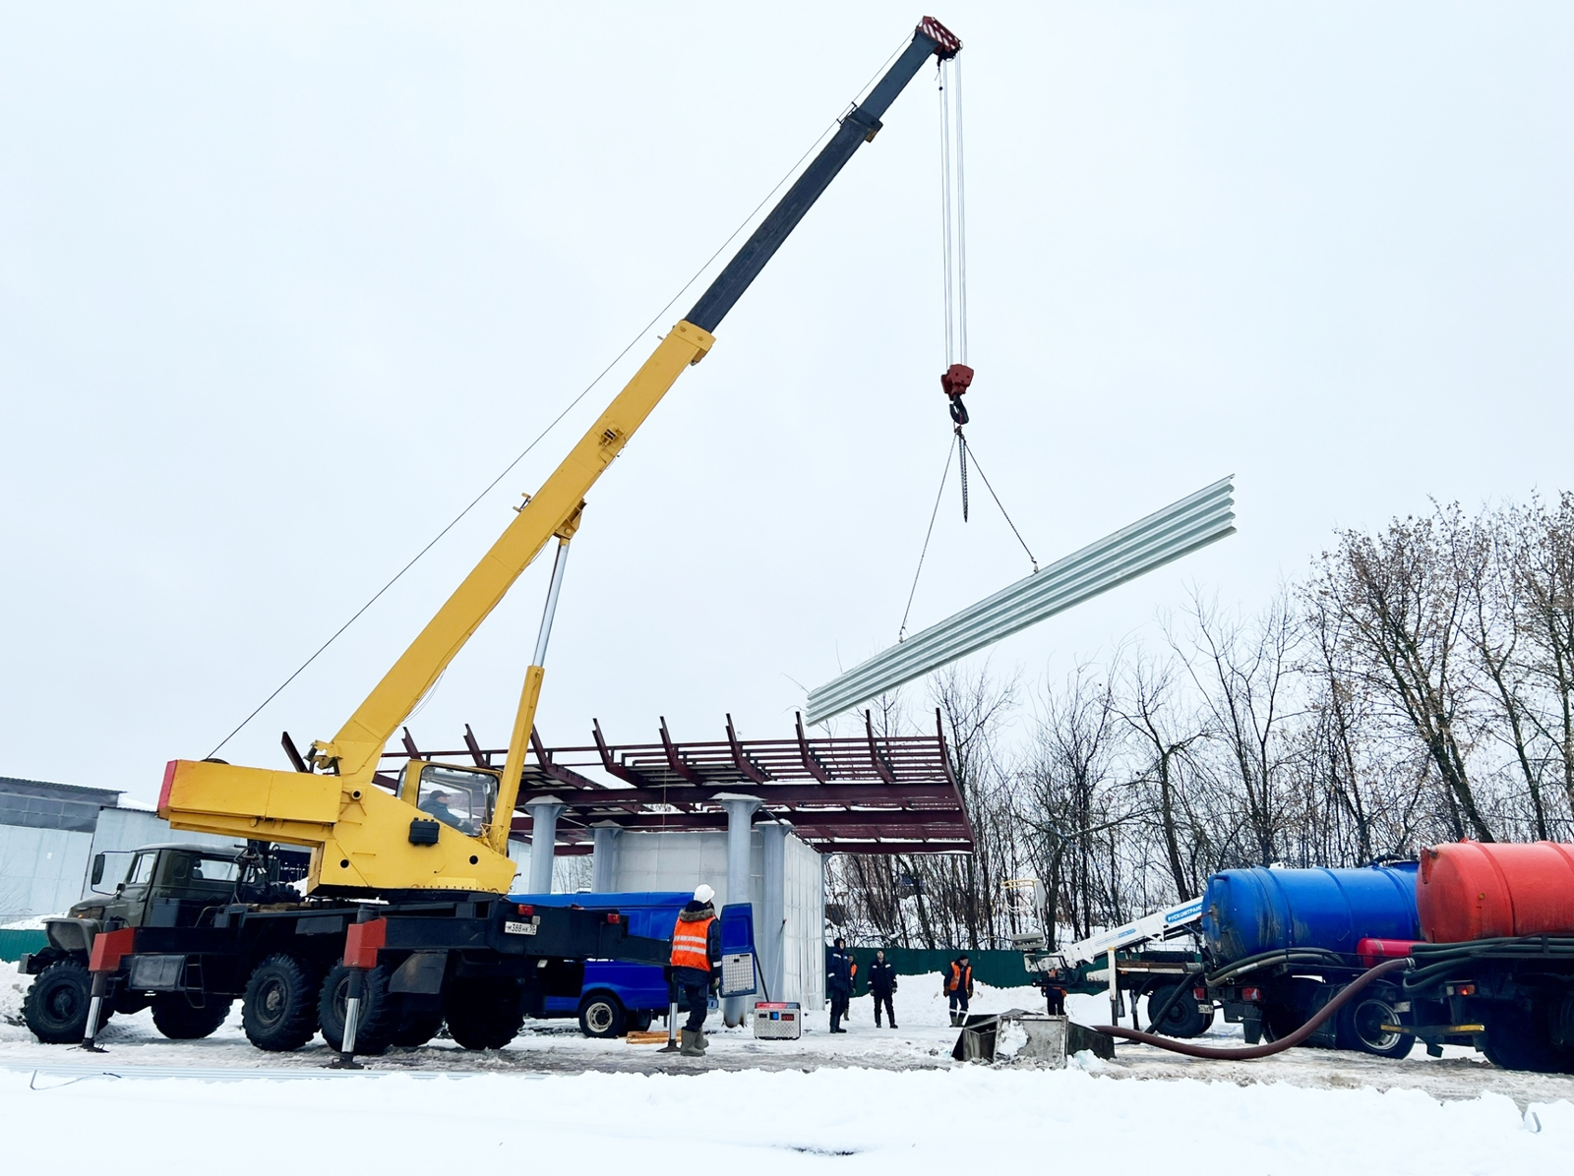
Строительство сливной станции на территории городских очистных сооружений хозяйственно-фекальных стоков по адресу: г.Подольск, Домодедовское шоссе, д.25Б

Slide 23
Строительство сливной станции на территории городских очистных сооружений хозяйственно-фекальных стоков по адресу: г.Подольск, Домодедовское шоссе, д.25Б

Slide 24
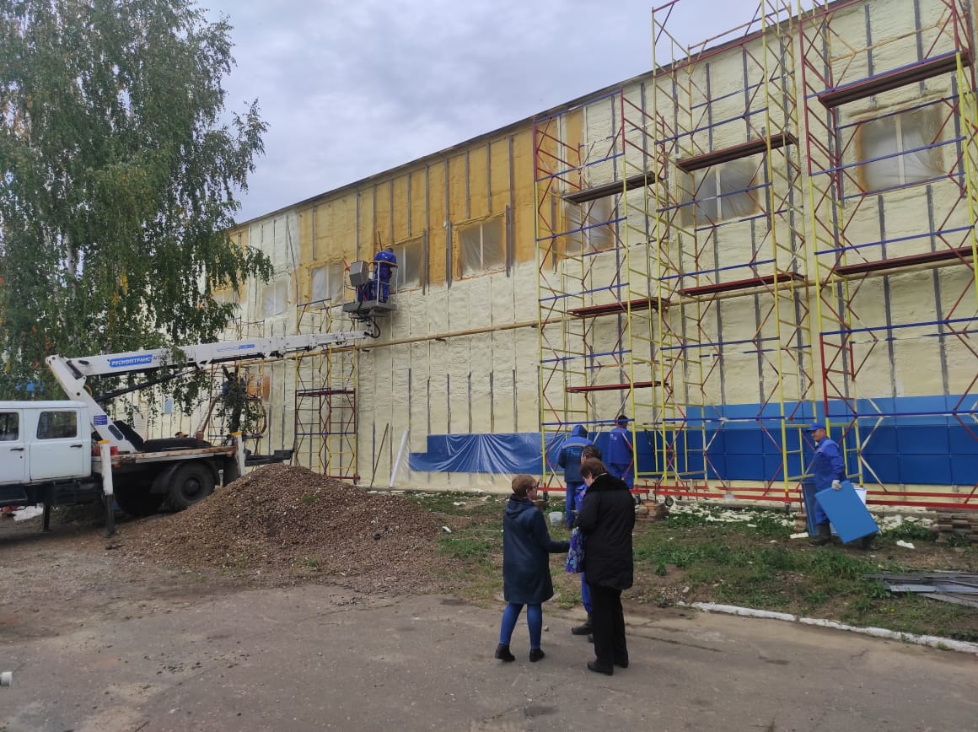
Модернизация ВНС по ул. Товарная, производительность 20 000,0 м3/сутки. Устройство навесного фасада

Slide 25
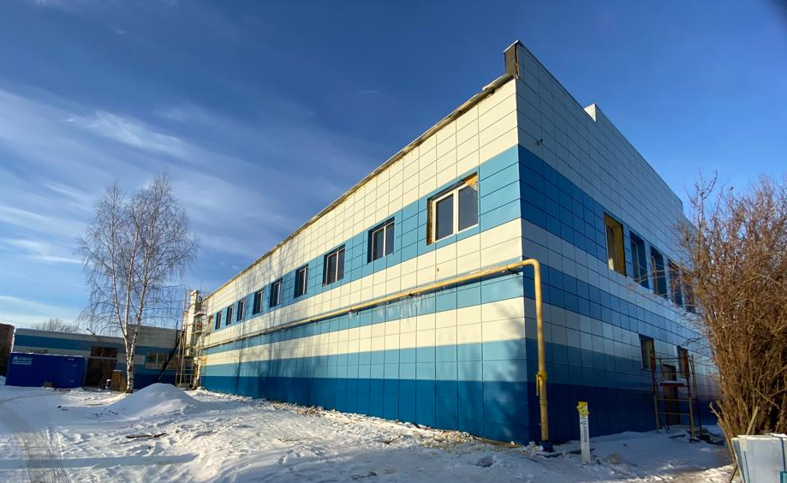
Модернизация ВНС по ул. Товарная, производительность 20 000,0 м3/сутки. Устройство навесного фасада

Slide 26
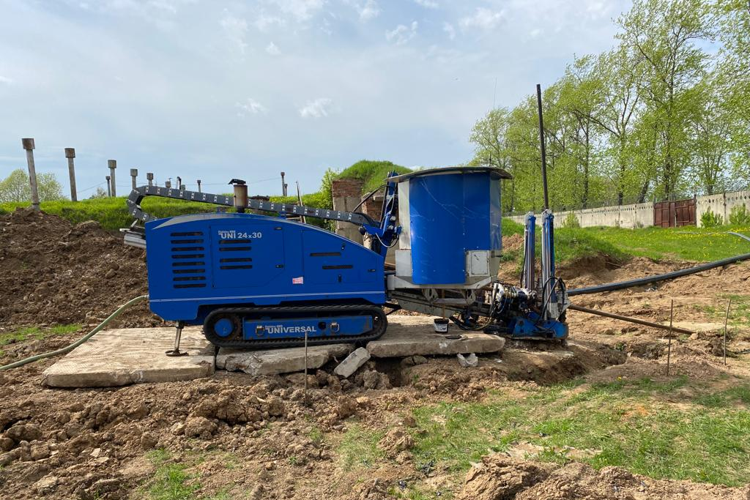
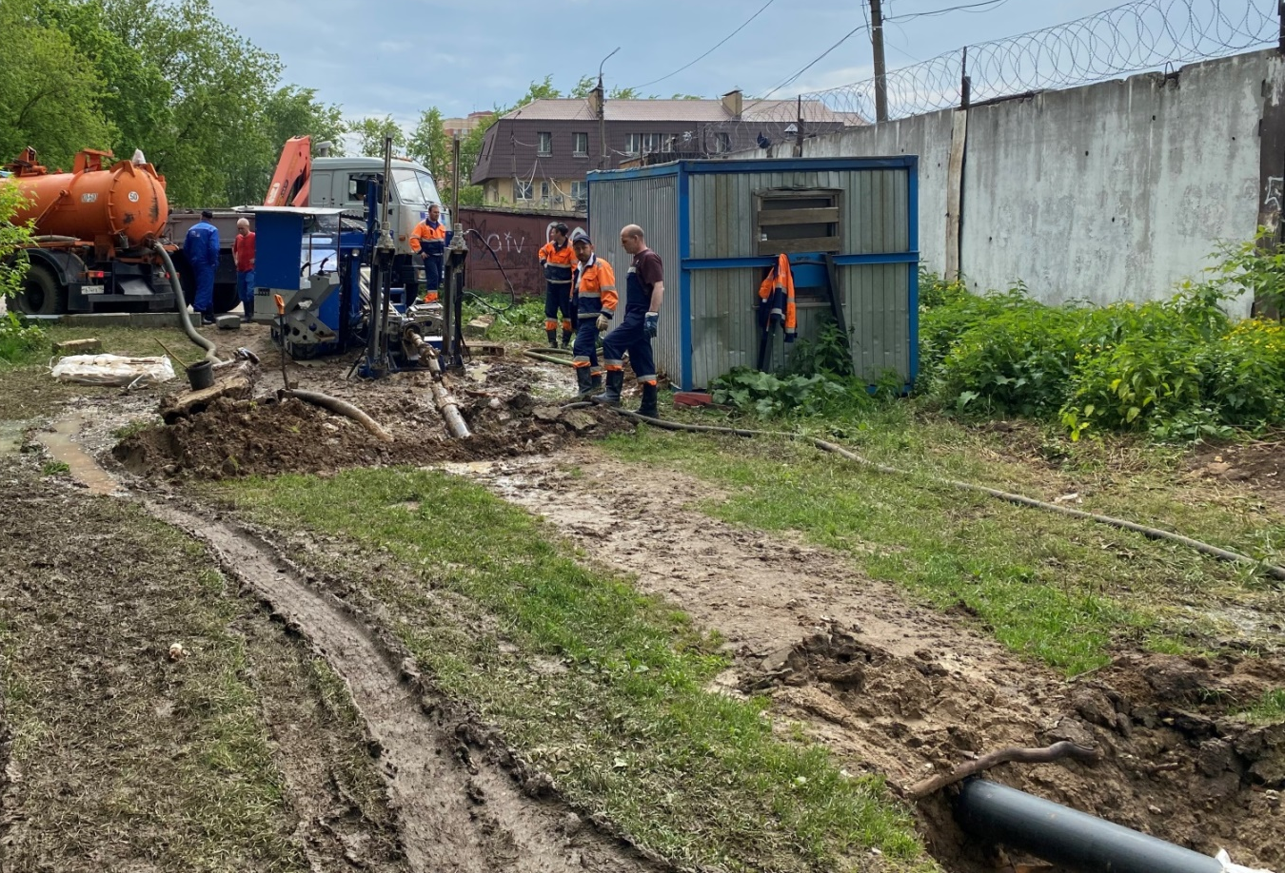
Модернизация насосной станции обезжелезивания по ул. Правды. Прокладка водопровода ПНД 160мм методом ГНБ до Электромонтажного проезда

Slide 27
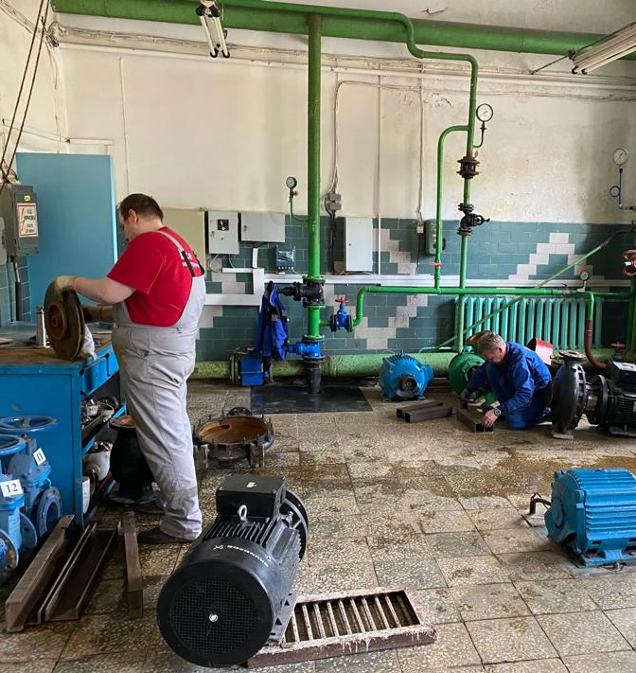
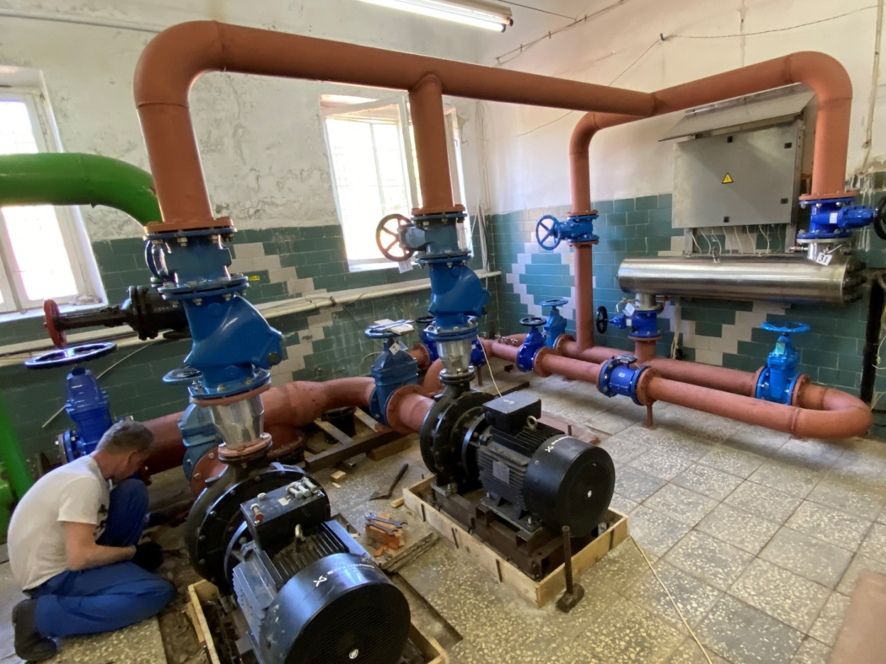
Модернизация насосной станции обезжелезивания по ул. Правды. Подготовка к монтажу сетевых насосов и обвязка

Slide 28
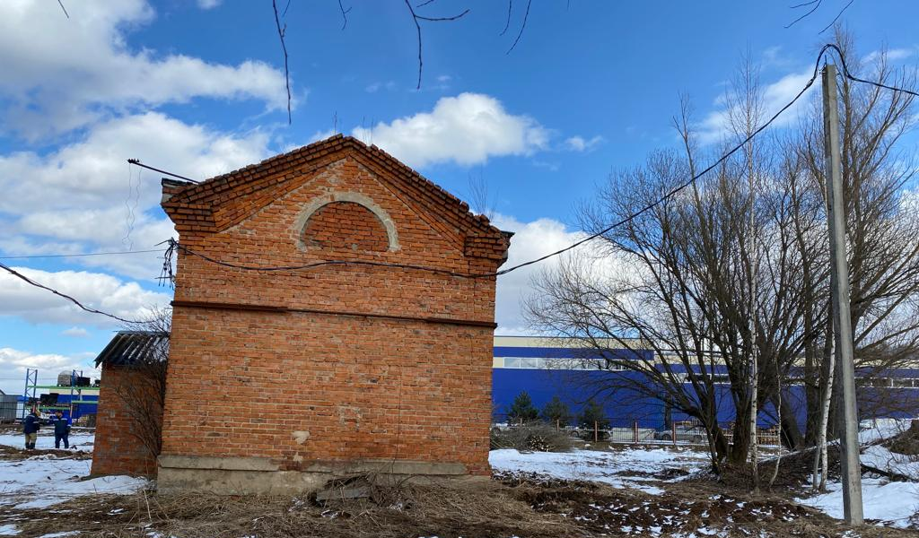
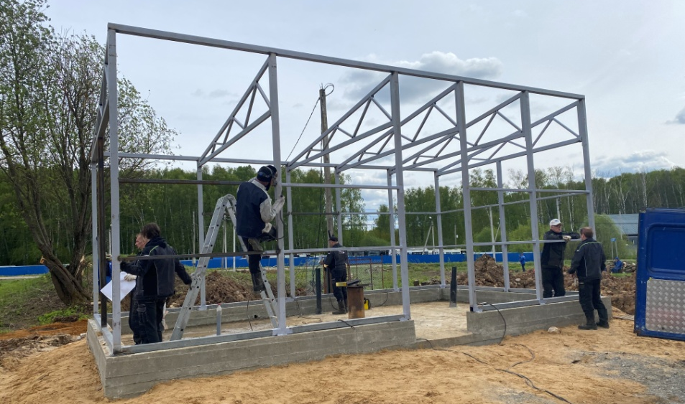
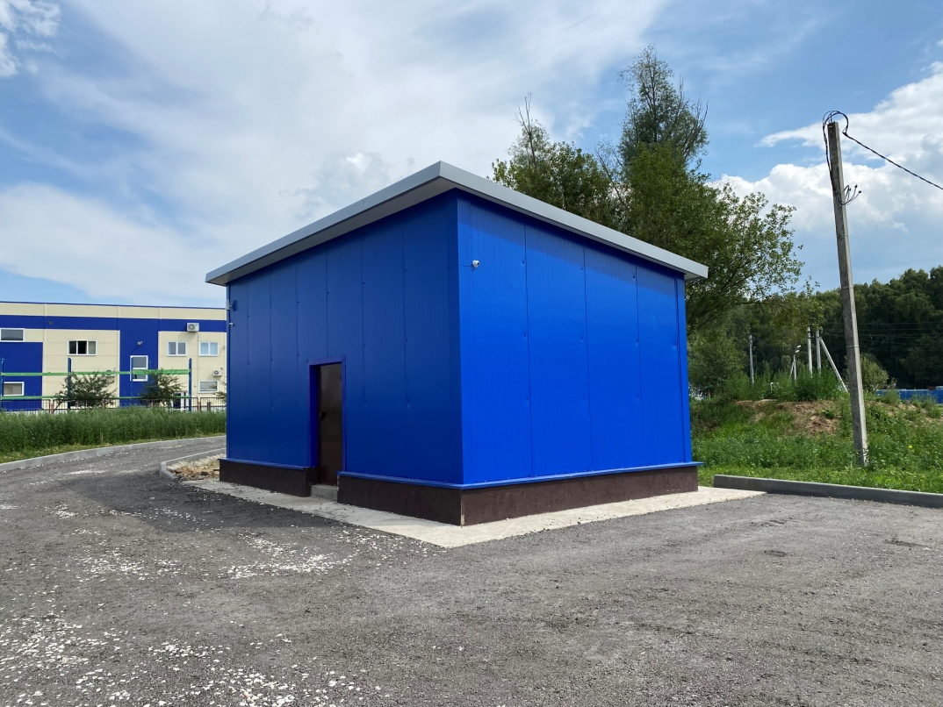
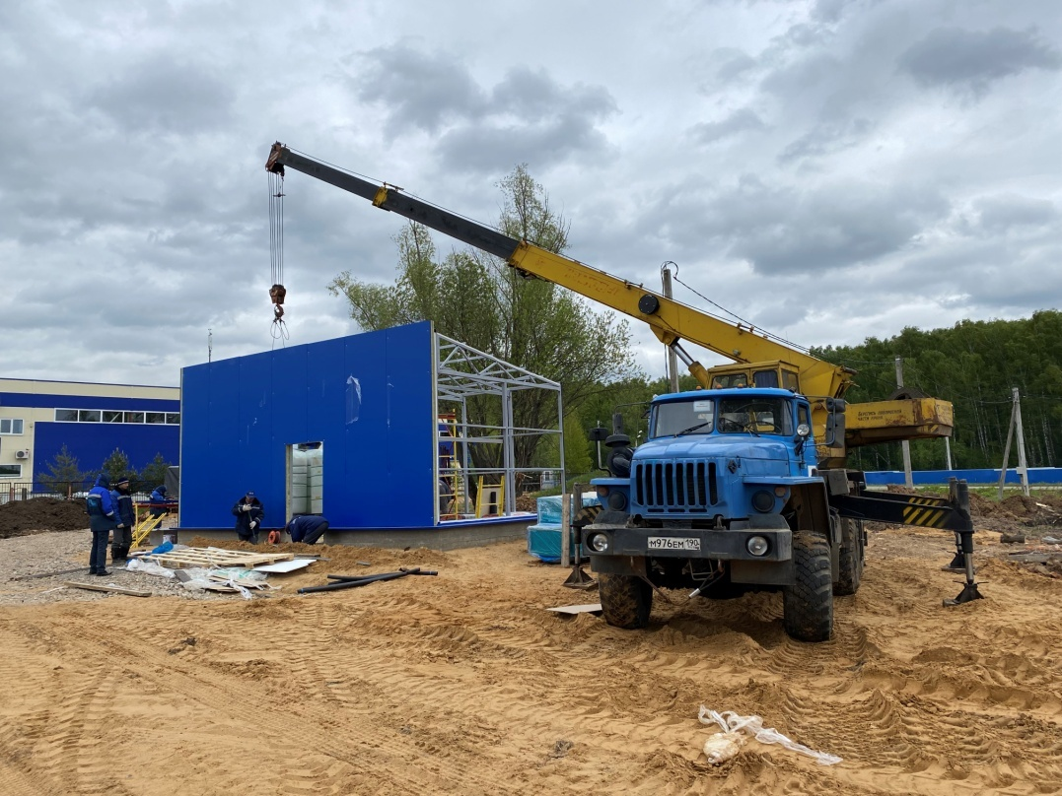
Восстановление работы арт/скв 1Кт ВЗУ Кутузово. Устройство павильона из легковозводимых конструкций
Было
Стало

Slide 29
Восстановление работы арт/скв 1Кт ВЗУ Кутузово. Монтаж технологического оборудования и трубопроводов

Slide 30
Модернизация объектов электросетевого хозяйства Деснинского ВЗУ (замена высоковольтного оборудования, перекладка кабельных линий)

Slide 31
Монтаж системы видеонаблюдения на объектах водоснабжения

Slide 32
Реконструкции городских очистных сооружений хоз-бытовых стоков по адресу: г. Подольск, Домодедовское шоссе, д. 25Б. Модернизация 3-х первичных отстойников №№ 2, 3, 8;

Slide 33
Реконструкции городских очистных сооружений хоз-бытовых стоков по адресу: г. Подольск, Домодедовское шоссе, д. 25Б. Модернизация Аэротенка № 3 и вторичных отстойников 9-12

Slide 34
Модернизация городских очистных сооружений хоз.-бытовых стоков по адресу: г. Подольск, Домодедовское шоссе, д. 25Б. Автоматизация технологических процессов на ОС
Выполнены работы:
по автоматическому управлению рециркуляционными насосами в зависимости от прихода сточной жидкости на аэротенки;
по дистанционному управлению входными шиберами вторичных отстойников, выведена индикация на АРМ диспетчера ОС уровня стоков в отстойниках;
переведены в MasterSCADA 4D 8 воздуходувок

Slide 35
Модернизация городских очистных сооружений хоз.-бытовых стоков по адресу: г. Подольск, Домодедовское шоссе, д. 25Б. Автоматизация технологических процессов на ОС
Автоматизация процесса по выводу избыточного ила ББО
Выполнены работы по автоматическому управлению электроприводами шиберных задвижек, в зависимости от показаний взвешенных веществ на выходе каждого аэротенка;
Диспетчер или технолог могут менять границы значений
взвешенных веществ для открытия или закрытия шиберов;
Выведена информация с расходомеров избыточного ила

Slide 36
ВЗУ "Володарский". К.р. арт/скв № 15 ВЗУ Володарский. Монтаж установки обеззараживания воды
Смонтирована установка ультрафиолетового излучения УОТ-УФТ-А-4
Производительность 80 м3/час

Slide 37
ВЗУ Стрелковской фабрики. К.р. арт/скв С1 - монтаж блока водоподготовки

Slide 38
Произведен капитальный ремонт кровель на: ПВНС Кирова 5, ПВНС Юных Ленинцев, 34, арт/скв № 147 Деснинского ВЗУ, здании хлораторной ВНС Товарная

Slide 39
ВЗУ Мочинский - кап ремонт ФАСАДА

Slide 40
ВЗУ Мочинский - кап ремонт ФАСАДА

Slide 41
ВЗУ «Туристический»-капитальный ремонт комплекса регулирования насосными агрегатами. Заменены: 6-преобразователей частоты (ПЧ) 110 кВт, 6 дросселей постоянного тока, блок управления, канал связи ПЧ. В результате получили практически новый комплекс

Slide 42
«Туристический»-капитальный ремонт комплекса регулирования насосными агрегатами. Заменены: 6-преобразователей частоты (ПЧ) 110 кВт, 6 дросселей постоянного тока, блок управления, канал связи ПЧ. В результате получили практически новый комплекс

Slide 43
Капитальный ремонт арт/скв 1Рд, 2Рд ВЗУ санатория "Родина". ТО Дубровицкий - автоматизация, диспетчеризация и ТМ. Электромонтажные работы

Slide 44
О.С. Федюково - монтаж мешалок в денитрификаторе № 1 – 4 ед.

Slide 45
О.С. Федюково. Изготовление и монтаж шкафа управления мешалками

Slide 46
Для повышения надежности водоснабжения и водоотведения сетей городского округа в 2022 году выполнен кап ремонт:
аварийных участков сетей водоснабжения, общей протяженностью 2 км 318 метров;
аварийных участков сетей хоз. бытовой и ливневой канализации,
общей протяженностью 873 п.м.

Slide 47
Для повышения надежности водоснабжения и водоотведения сетей городского округа в 2022 году выполнен кап ремонт:
гидропневматическая промывка 42 км сетей хозяйственно-питьевого водоснабжения диаметром 400-500мм;
профилактическая очистка 29,7 км канализационных сетей диаметром от 160 до 300 мм

Slide 48
Для повышения надежности водоснабжения и водоотведения сетей городского округа в 2022 году выполнен кап ремонт:
гидропневматическая промывка 42 км сетей хозяйственно-питьевого водоснабжения диаметром 400-500мм;
профилактическая очистка 29,7 км канализационных сетей диаметром от 160 до 300 мм

Slide 49
Для повышения надежности водоснабжения и водоотведения сетей городского округа в 2022 году выполнен кап ремонт:
Колодцев водопроводных - 214 ед. и 286 ед. канализационных колодцев

Slide 50
Для повышения надежности водоснабжения и водоотведения сетей городского округа в 2022 году выполнен кап ремонт:
Колодцев водопроводных - 214 ед. и 286 ед. канализационных колодцев

Slide 51
Для повышения надежности водоснабжения и водоотведения сетей городского округа в 2022 году выполнен кап ремонт:
пожарных гидрантов – 12шт

Slide 52
Для повышения надежности водоснабжения и водоотведения сетей городского округа в 2022 году выполнен кап ремонт запорной арматуры Д=32-300мм – 21 шт

Slide 53
Для повышения надежности водоснабжения и водоотведения сетей городского округа в 2022 году выполнен кап ремонт:
насосных агрегатов ЭЦВ, SEV, FIygt, GRUNDFOS, SEG, Jetex в количестве 17 ед.
силами ремонтно-механического участка

Slide 54
Для повышения надежности водоснабжения и водоотведения сетей городского округа в 2022 году выполнен кап ремонт:
службой ВНС осуществлена промывка резервуаров чистой воды
общим объемом 62тыс 600 куб.метров.

Slide 55
Для повышения надежности водоснабжения и водоотведения сетей городского округа в 2022 году выполнен кап ремонт:
службой ВНС осуществлена промывка резервуаров чистой воды
общим объемом 62тыс 600 куб.метров.

Slide 56
Восстановление твердого покрытия дорожек и подъездных путей к площадкам арт/скважин силами подрядной организации

Slide 57
Устранение потерь воды на основе АСКУВ Waviot
Выполнено микрозонирование ВЗУ «Львовский».
- Смонтировано 7 узлов учета в оперативных точках.
- Обнаружена и устранена утечка 400 м3/сут.
Ведется микрозонирование ВЗУ «Залинейный».
- Смонтирован узел учета на п. Сельхозтехники
- Планируется монтаж 5 узлов учета.
Включение в АСКУВ Waviot всех ВЗУ и насосных станций 2го и 3го подъема.
- Включены ВЗУ «Львовский», «Товарная», «Школьная».

Slide 58
Интегрировано в АСКУВ «WAVIoT» 46 электронных расходомеров на ВНС и ПВНС

Slide 59
Мероприятия по монтажу приборов учёта
В 2022 г. установлено 2 075 «умных» счетчиков воды.
Всего установлено 8 242 прибора.
Смонтирована базовая станция в г. Подольск ул. Колцевая д.3 Смонтировано 2 узла учета на трубопроводах с ВЗУ Лучинское и Поливаново-Алесандровского каскада скважин на ВЗУ Товарная.
3 узла учета на микрозоны п. Сельхозтехника
В перспективе на 2023 год :
Установка радиомодемов на ОДПУ ХВС в МКД.
Монтаж узлов учета на магистральных трубопроводах по зонам действия ВЗУ.
Установка радиомодемов на объектах МУП «Подольская теплосеть»
Монтаж 2 базовых станций:
г.о. Подольск, д. Бородино
г.о. Подольск, п. Львовский, ул. Орджоникидзе, д. 2к2

Slide 60
Базовые станции Waviot​

Slide 61
Разработка модулей для программ 1С: Предприятие 8. Учет в управляющих компаниях ЖКХ, ТСЖ и ЖСК по автоматическому начислению пеней для юридических и физических лиц.
Доработка программы 1С: Предприятие 8. Учет в управляющих компаниях ЖКХ, ТСЖ и ЖСК для передачи данных должников в Р.О.С.ДОЛГ.
Разработка модуля обмена данных между системой МосОблЕИРЦ для 1С: Предприятие 8. Учет в управляющих компаниях ЖКХ, ТСЖ и ЖСК управляющей компании Водоканал.
Разработка модуля выгрузки данных в систему ГИС ЖКХ для 1С: Предприятие 8. Учет в управляющих компаниях ЖКХ, ТСЖ и ЖСК управляющей компании Водоканал.

Slide 62
Реконструкция магистрального водовода 2Д=225 в районе арт скв № 9 ПА ВЗУ для обеспечения дополнительного ВиВ Складского комплекса Индустриальный парк Коледино

Slide 63
Строительство водопроводной сети Д=110мм и внеплощадочный сетей напорной и самотечной фекальной канализации вблизи деревни Сынково для комплекса Индустриальный парк Ориентир

Slide 64
Строительство сетей водопровода Д=160мм и Д=225 мм от поселка Сан.Родина и поселка Поливаново до ОС д.Булатово

Slide 65
Строительство сетей водопровода Д=160мм и Д=225 мм от поселка Сан.Родина и поселка Поливаново до ОС д.Булатово

Slide 66
Строительство сети водопровода Д=225 мм от арт скв 71 мкр Ново-Сырово до границ жилой застройки вблизи д.Борисовка

